Slide 1


Slide 2
AUSTROTHERM lépéshang-szigetelés
Ha padlót kell fogni
Austrotherm padló hő- és hangszigetelési megoldások

Slide 3
2020. december 29-én megjelent és másnap hatályba is lépett egy módosítás, miszerint az új épületeknél a közel nulla követelményt nem január 1-től, hanem csak 2021. július 1-től kell betartani.
A módosítás csak az új építésű épületeket érinti, a felújításoknál nincs változás.
Erre nyilvánvalóan azért volt szükség, mert sok szakmagyakorló az elmúlt 5 évben nem tudott a változásra felkészülni.
Közel a nulla?

Slide 4

Majd 2021. március 10-én újabb módosítás lépett életbe, amivel további egy évvel eltolják a bevezetést, vagyis a jelenlegi állapot szerint 2022. június 30-tól kell a közel nulla szabályozást alkalmazni.
Jól jártak: akik öt év alatt nem voltak képesek felkészülni egy szabályozás változásra.
Rosszul jártak, akik megpróbáltak akár erőn felül is szabálykövetők maradni.
7/2006 TNM - Változó szabályozás

Slide 5
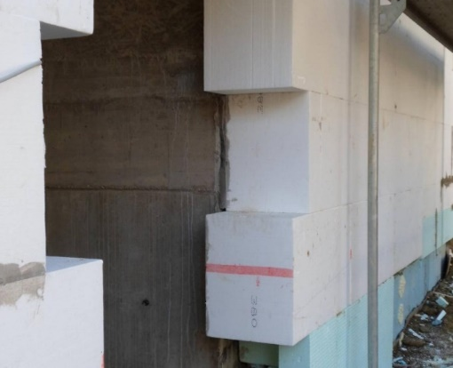
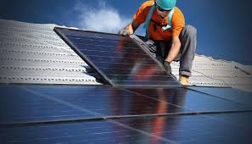
Abban az esetben, ha a kötelező megújuló energia részarány teljesítése nem lehetséges, vagy nem gazdaságos, a minimális megújuló energiára vonatkozó követelmény megnövelt energiahatékonysággal is teljesíthető.
Változó szabályozás – megújuló nélkül

Slide 6
Lakó- és szállás jellegű épületek esetében az összesített energetikai jellemző (világítási energiaigény nélkül) nem haladhatja meg a 76 kWh/m² év értéket.
Iroda és legfeljebb 1000 m² hasznos alapterületű helységet magukba foglaló kereskedelmi épületek esetében (a világítási energiaigényt is beleértve!) ez 68 kWh/m² év.
Oktatási épületeknél és előadótermet, kiállítótermet jellemzően magukba foglaló épületeknél ugyancsak a világítással együtt 65 kWh/m² év a határ.
Hűtés alkalmazása esetén mindhárom érték 10 kWh/m² évvel növelhető.
Változó szabályozás – megújuló nélkül

Slide 7
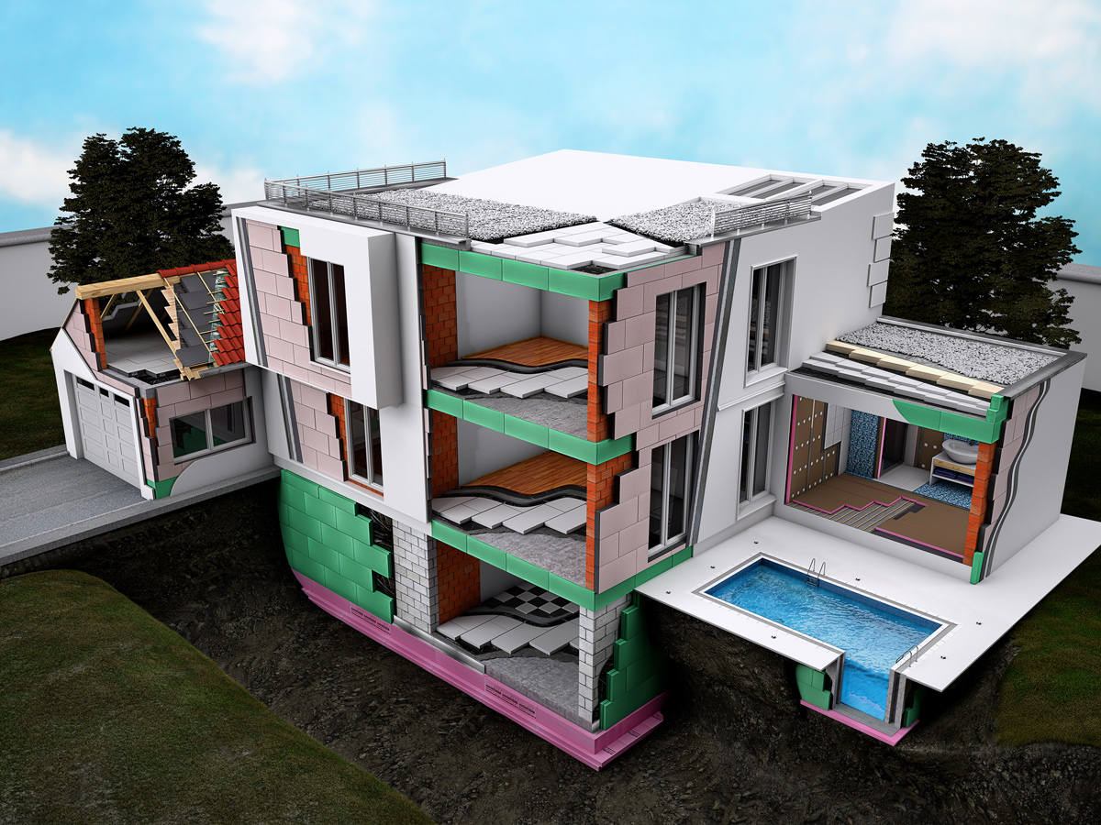
31 cm
31 cm
Javasolt érték
16-24 cm
20 cm
20 cm
18 cm

Slide 8
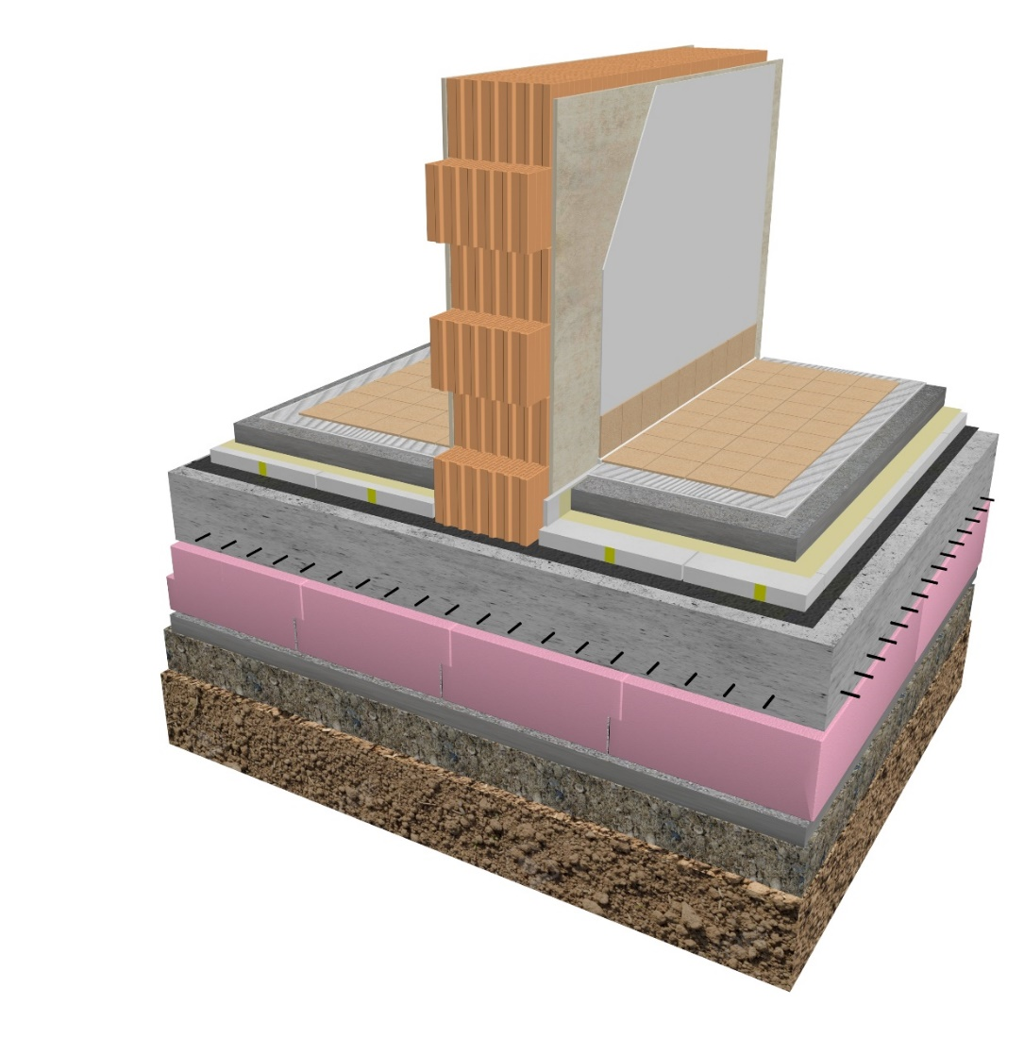
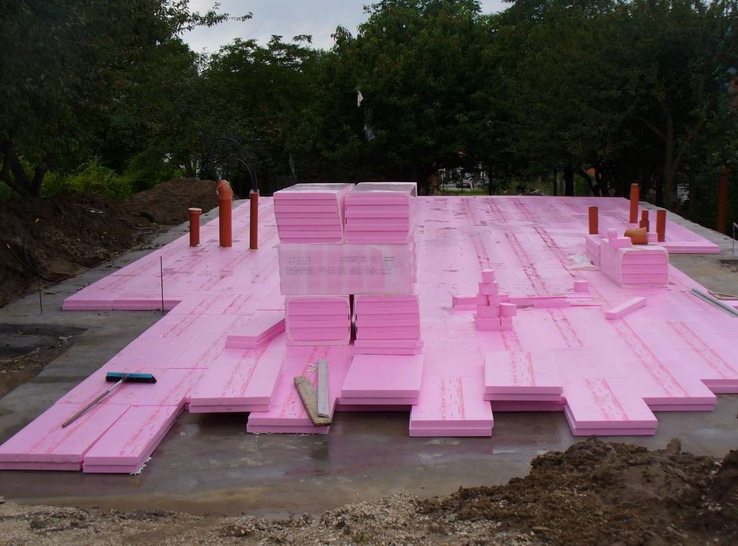
Legalul

Slide 9
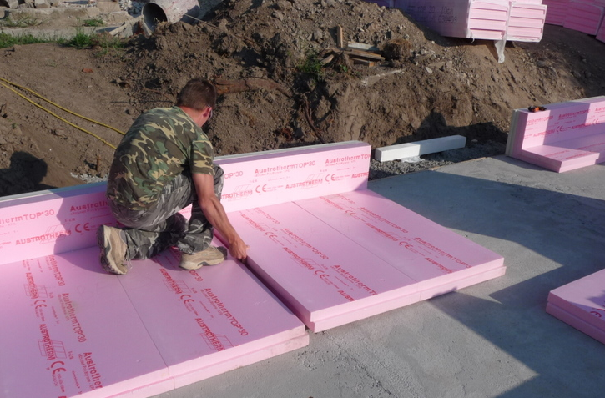
Legalul
Foto: Benécs József

Slide 10
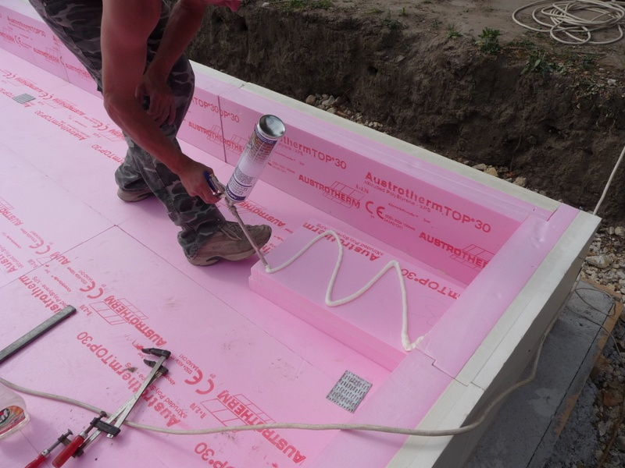
Legalul
Foto: Benécs József

Slide 11
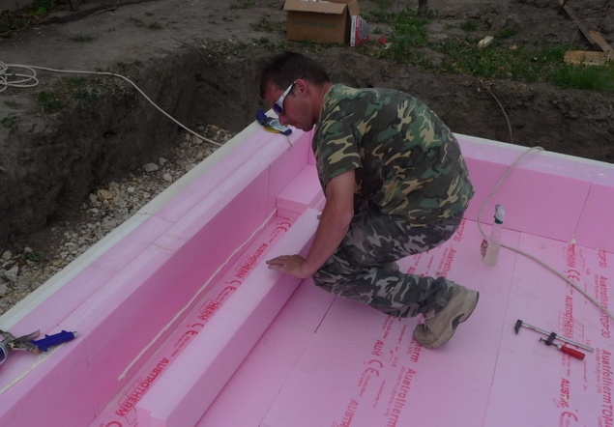
Legalul
Foto: Benécs József

Slide 12
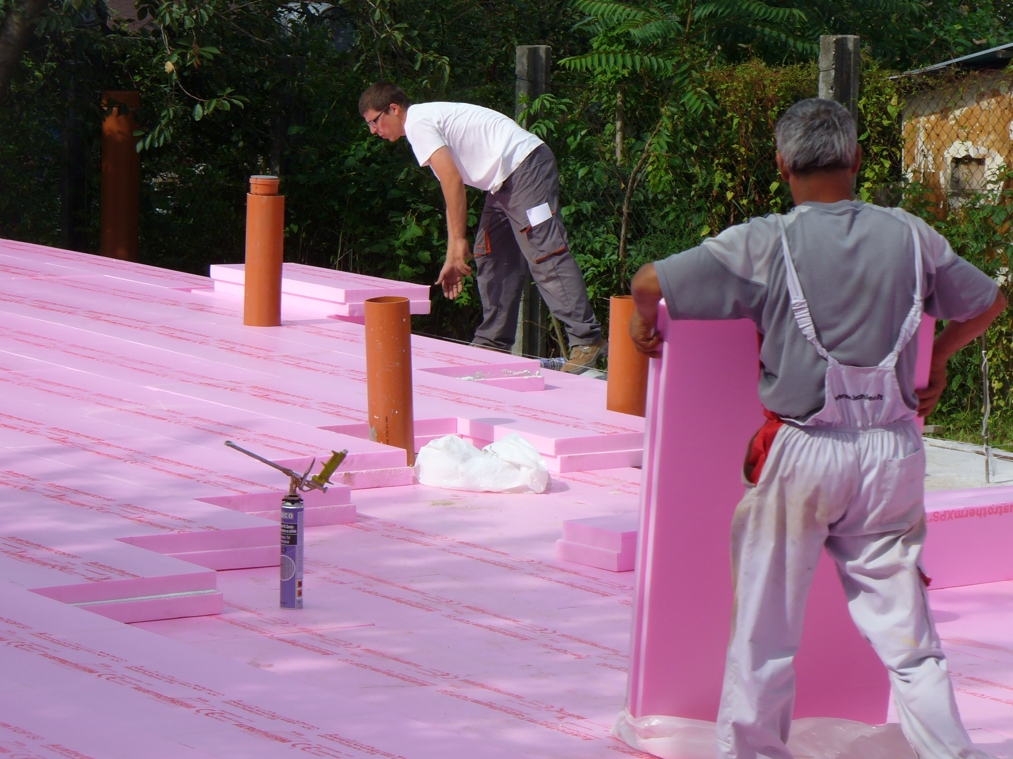
Legalul

Slide 13
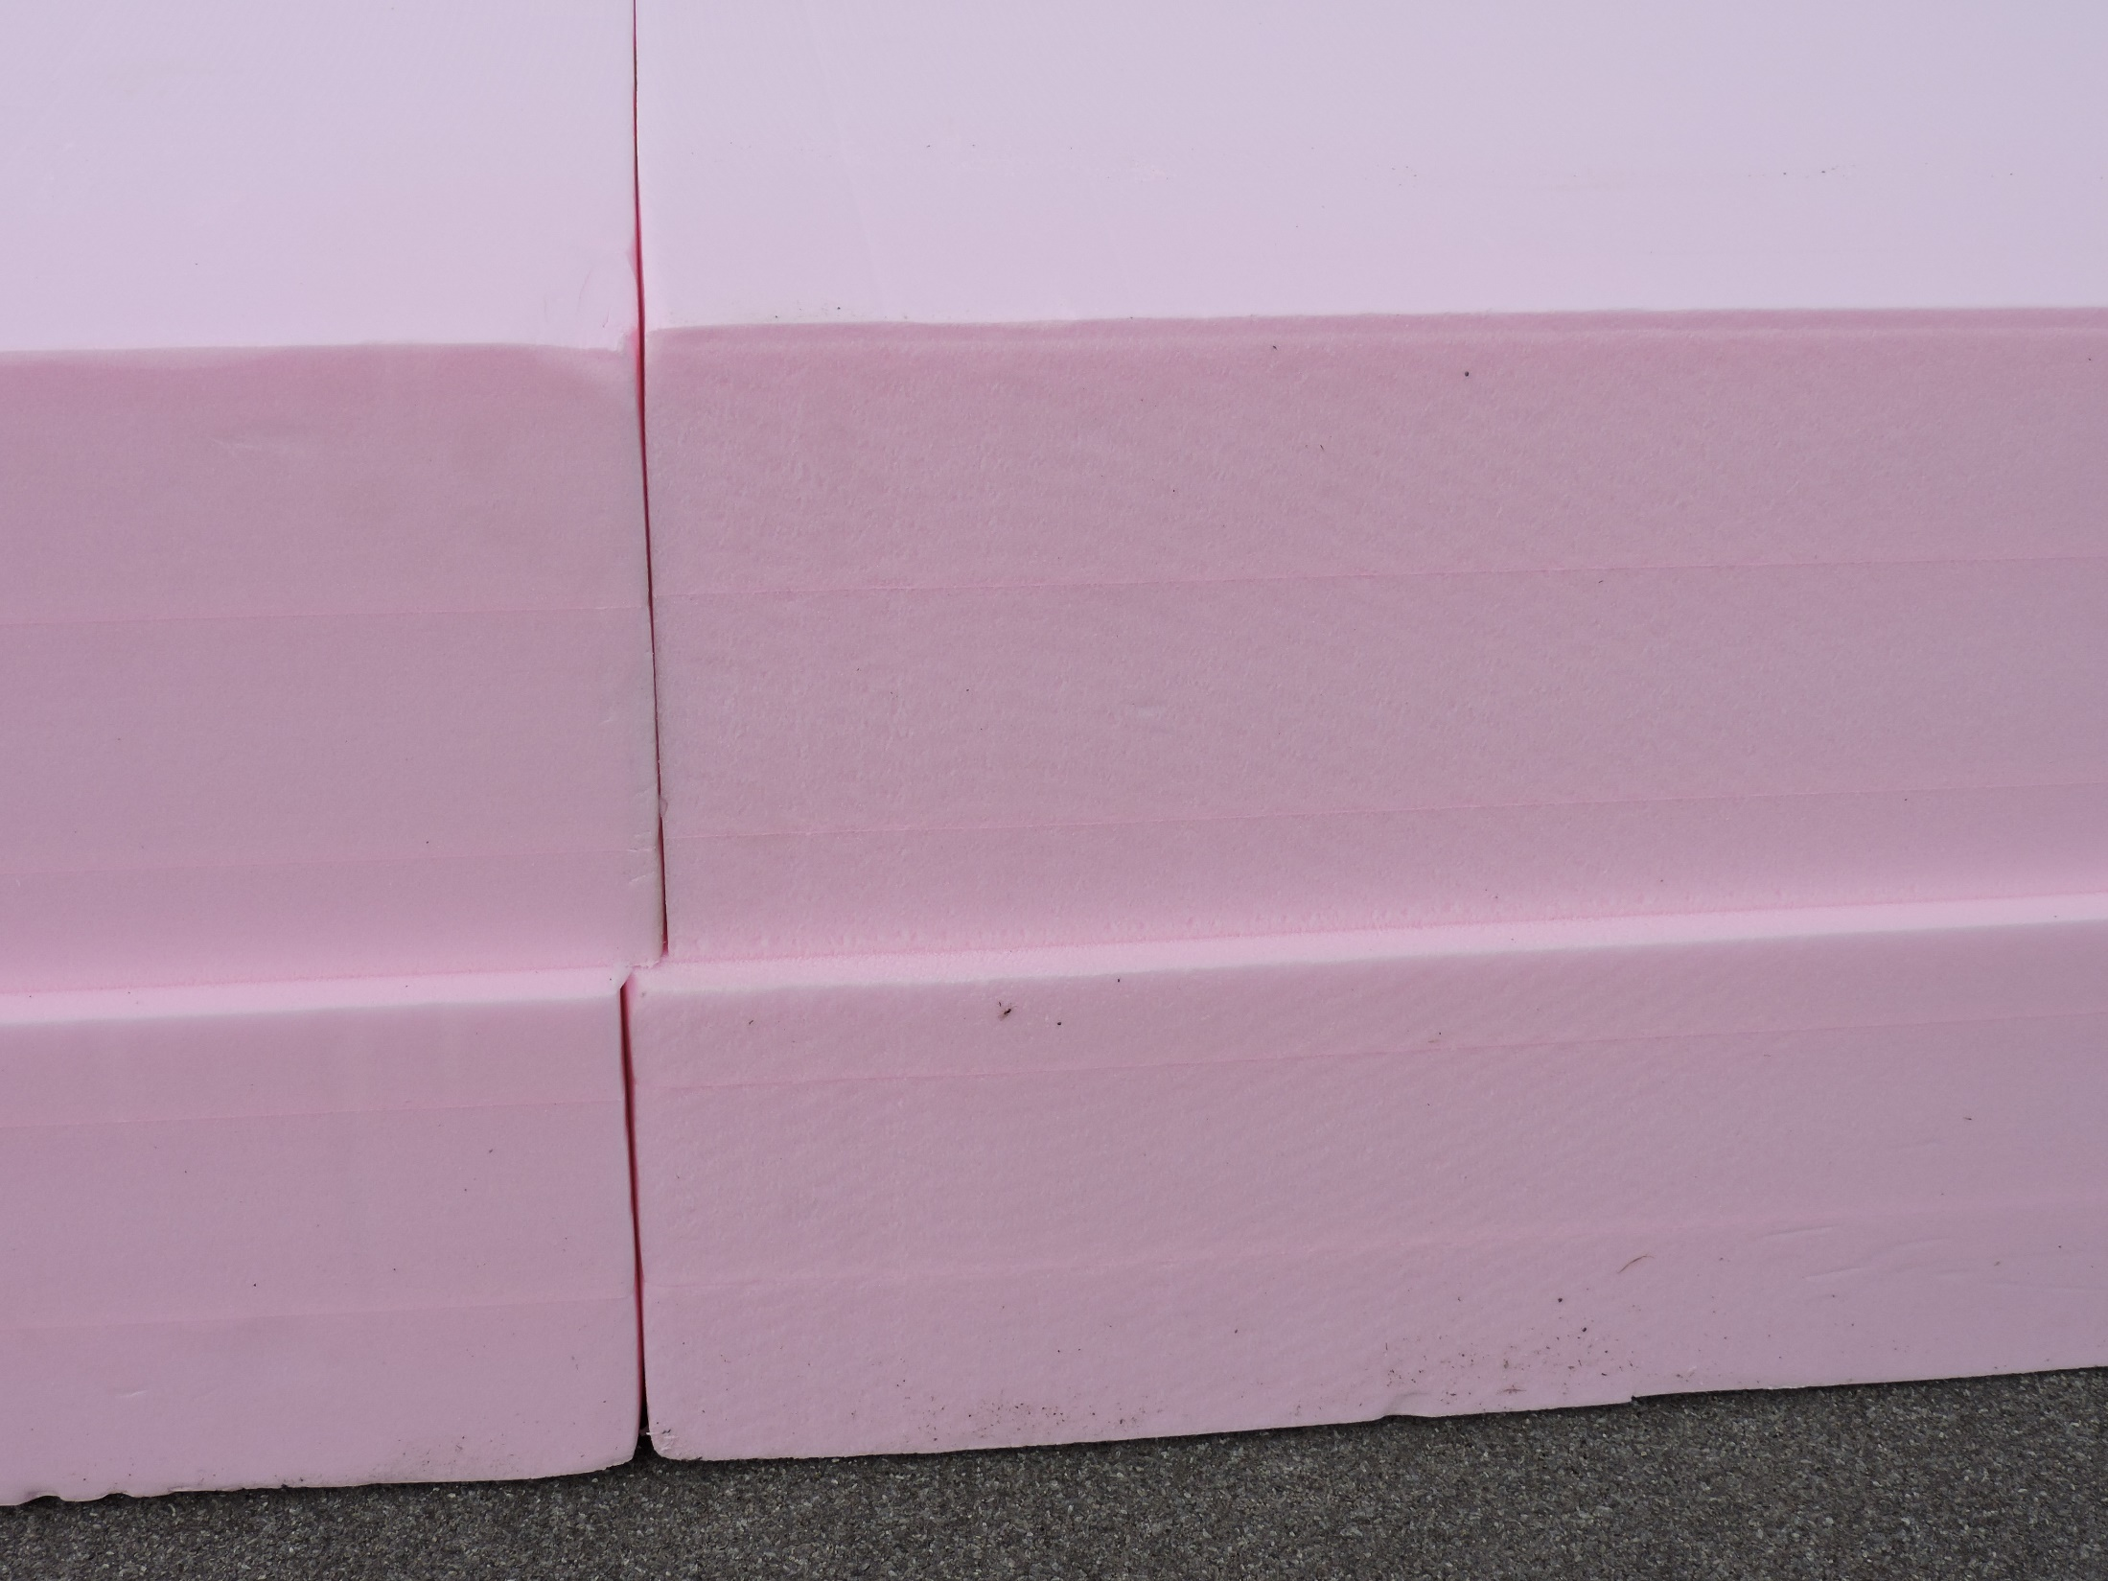
Egy- vagy két rétegben?

Slide 14
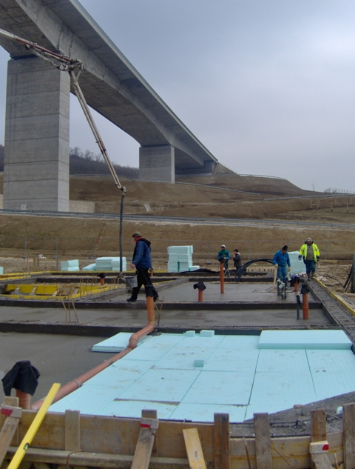
Három rétegben

Slide 15
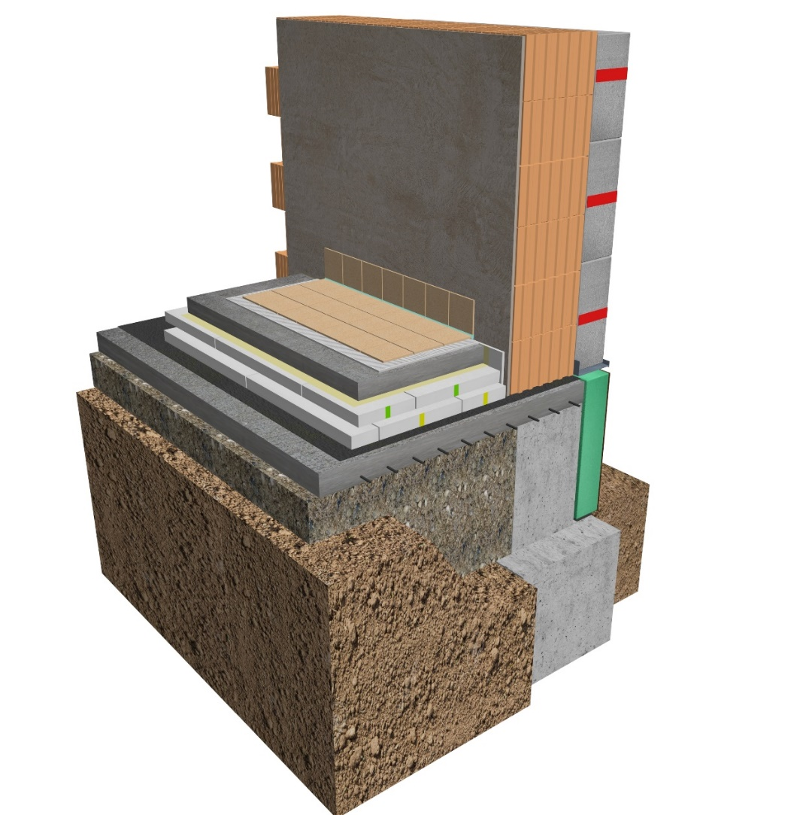
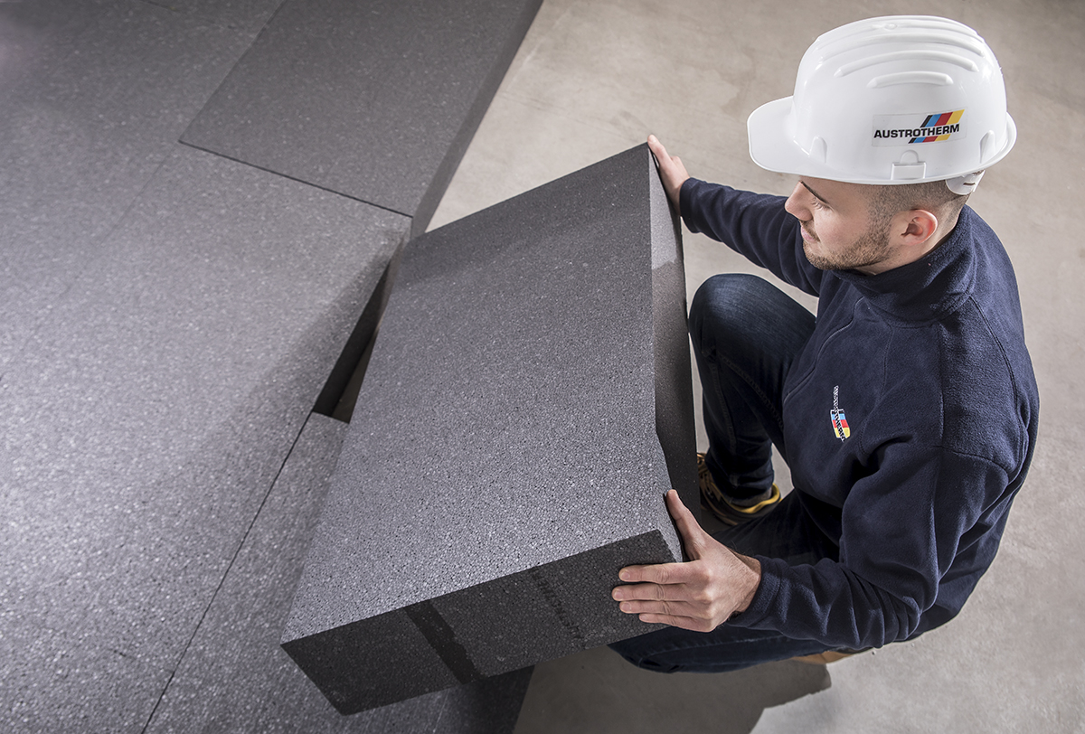
Padló hőszigetelés - hagyományosan

Slide 16
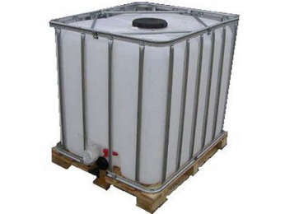
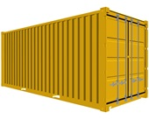
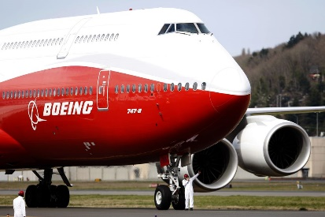
Hőszigetelés típusa | Nyomófeszültség (kPa)
 | 10 % | Tartós terhelés
Austrotherm AT-N100/GRAFIT® 100 | 100 | 30
Austrotherm AT-N150/GRAFIT® 150/ EXPERT FIX | 150 | 45
Austrotherm AT-N200/Zenit® | 200 | 60
Austrotherm XPS 30/PLUS/Premium | 300 | 130
Austrotherm XPS 50 | 500 | 180
Austrotherm XPS 70 | 700 | 250
3 IBC tartály
Tartós terhelés
13 – 25 t/m²
3 db 4 méteres konténer
Boeing

Slide 17
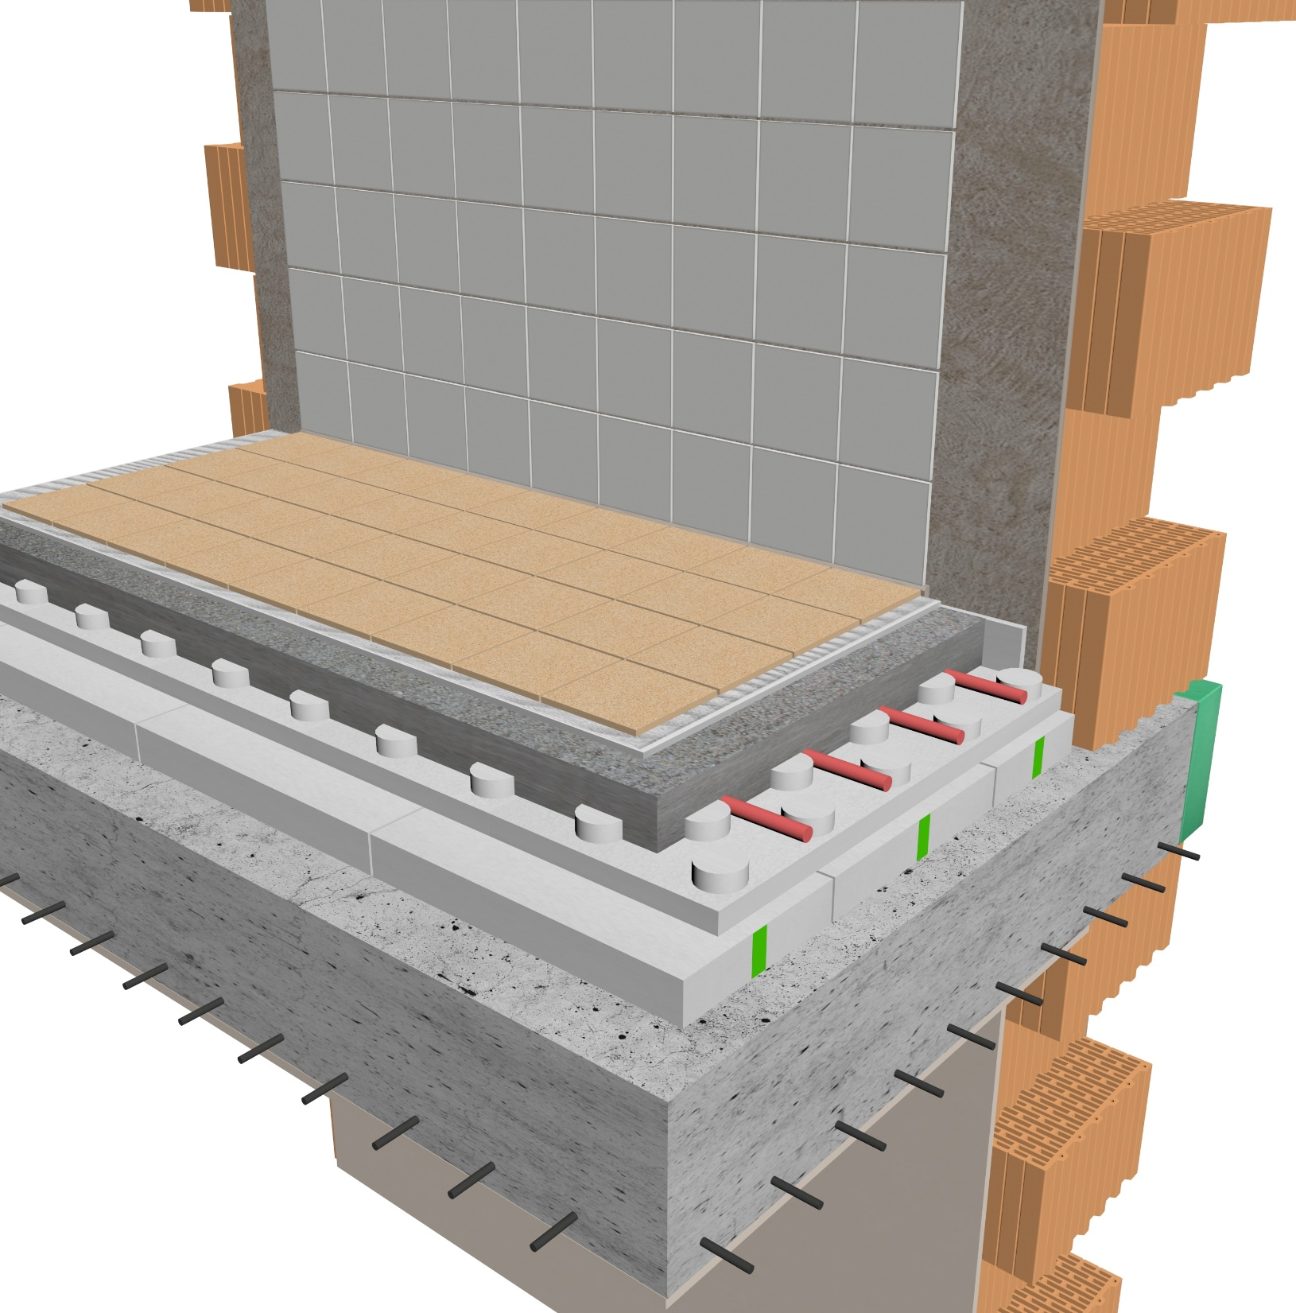
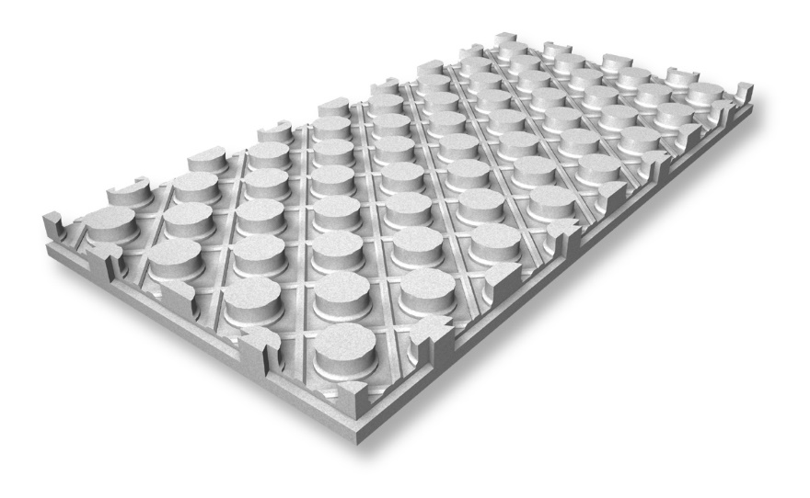
Padlófűtés

Slide 18
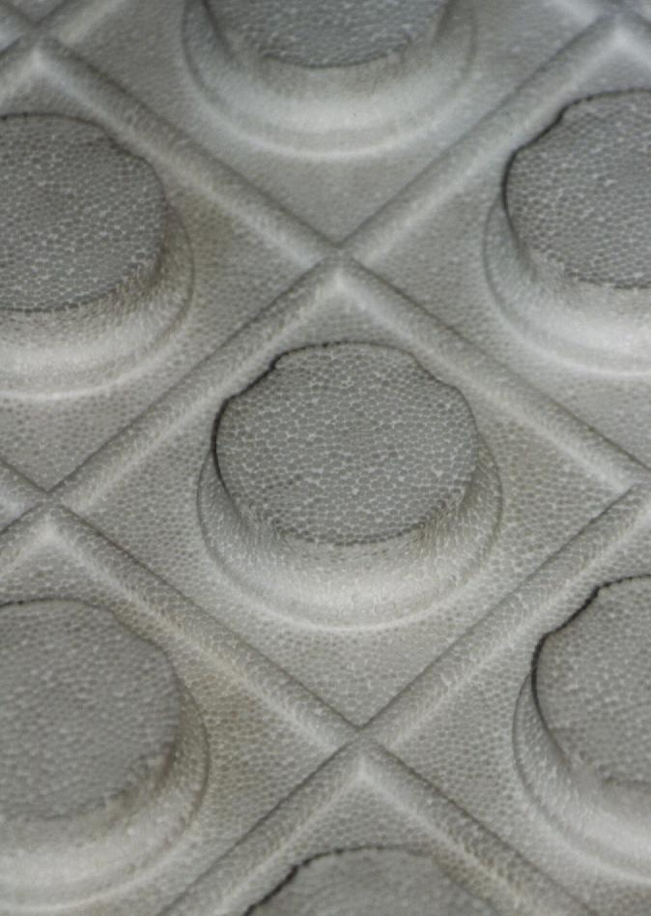
Padlófűtés

Slide 19
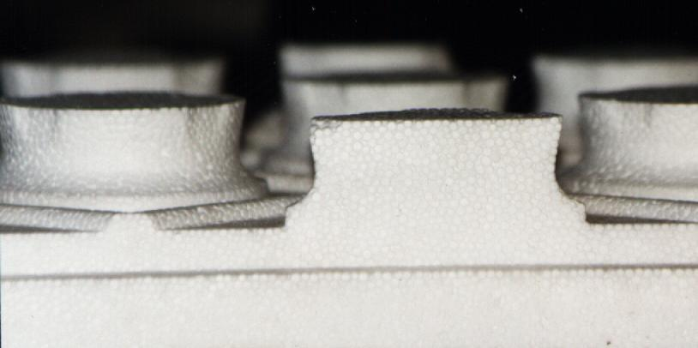
Padlófűtés

Slide 20
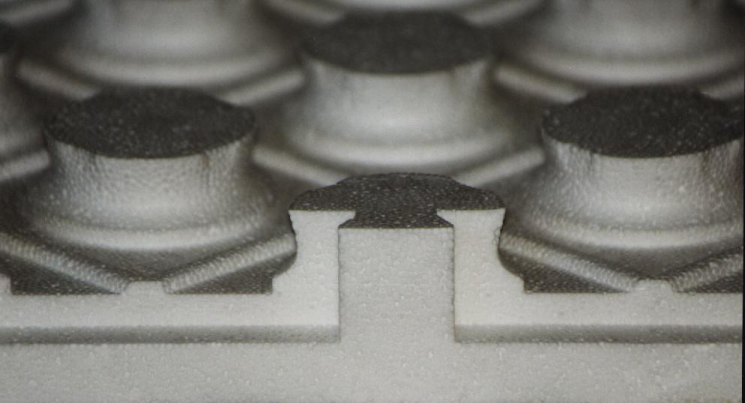
Padlófűtés

Slide 21
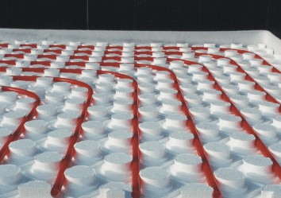
Padlófűtés
225
75
150

Slide 22
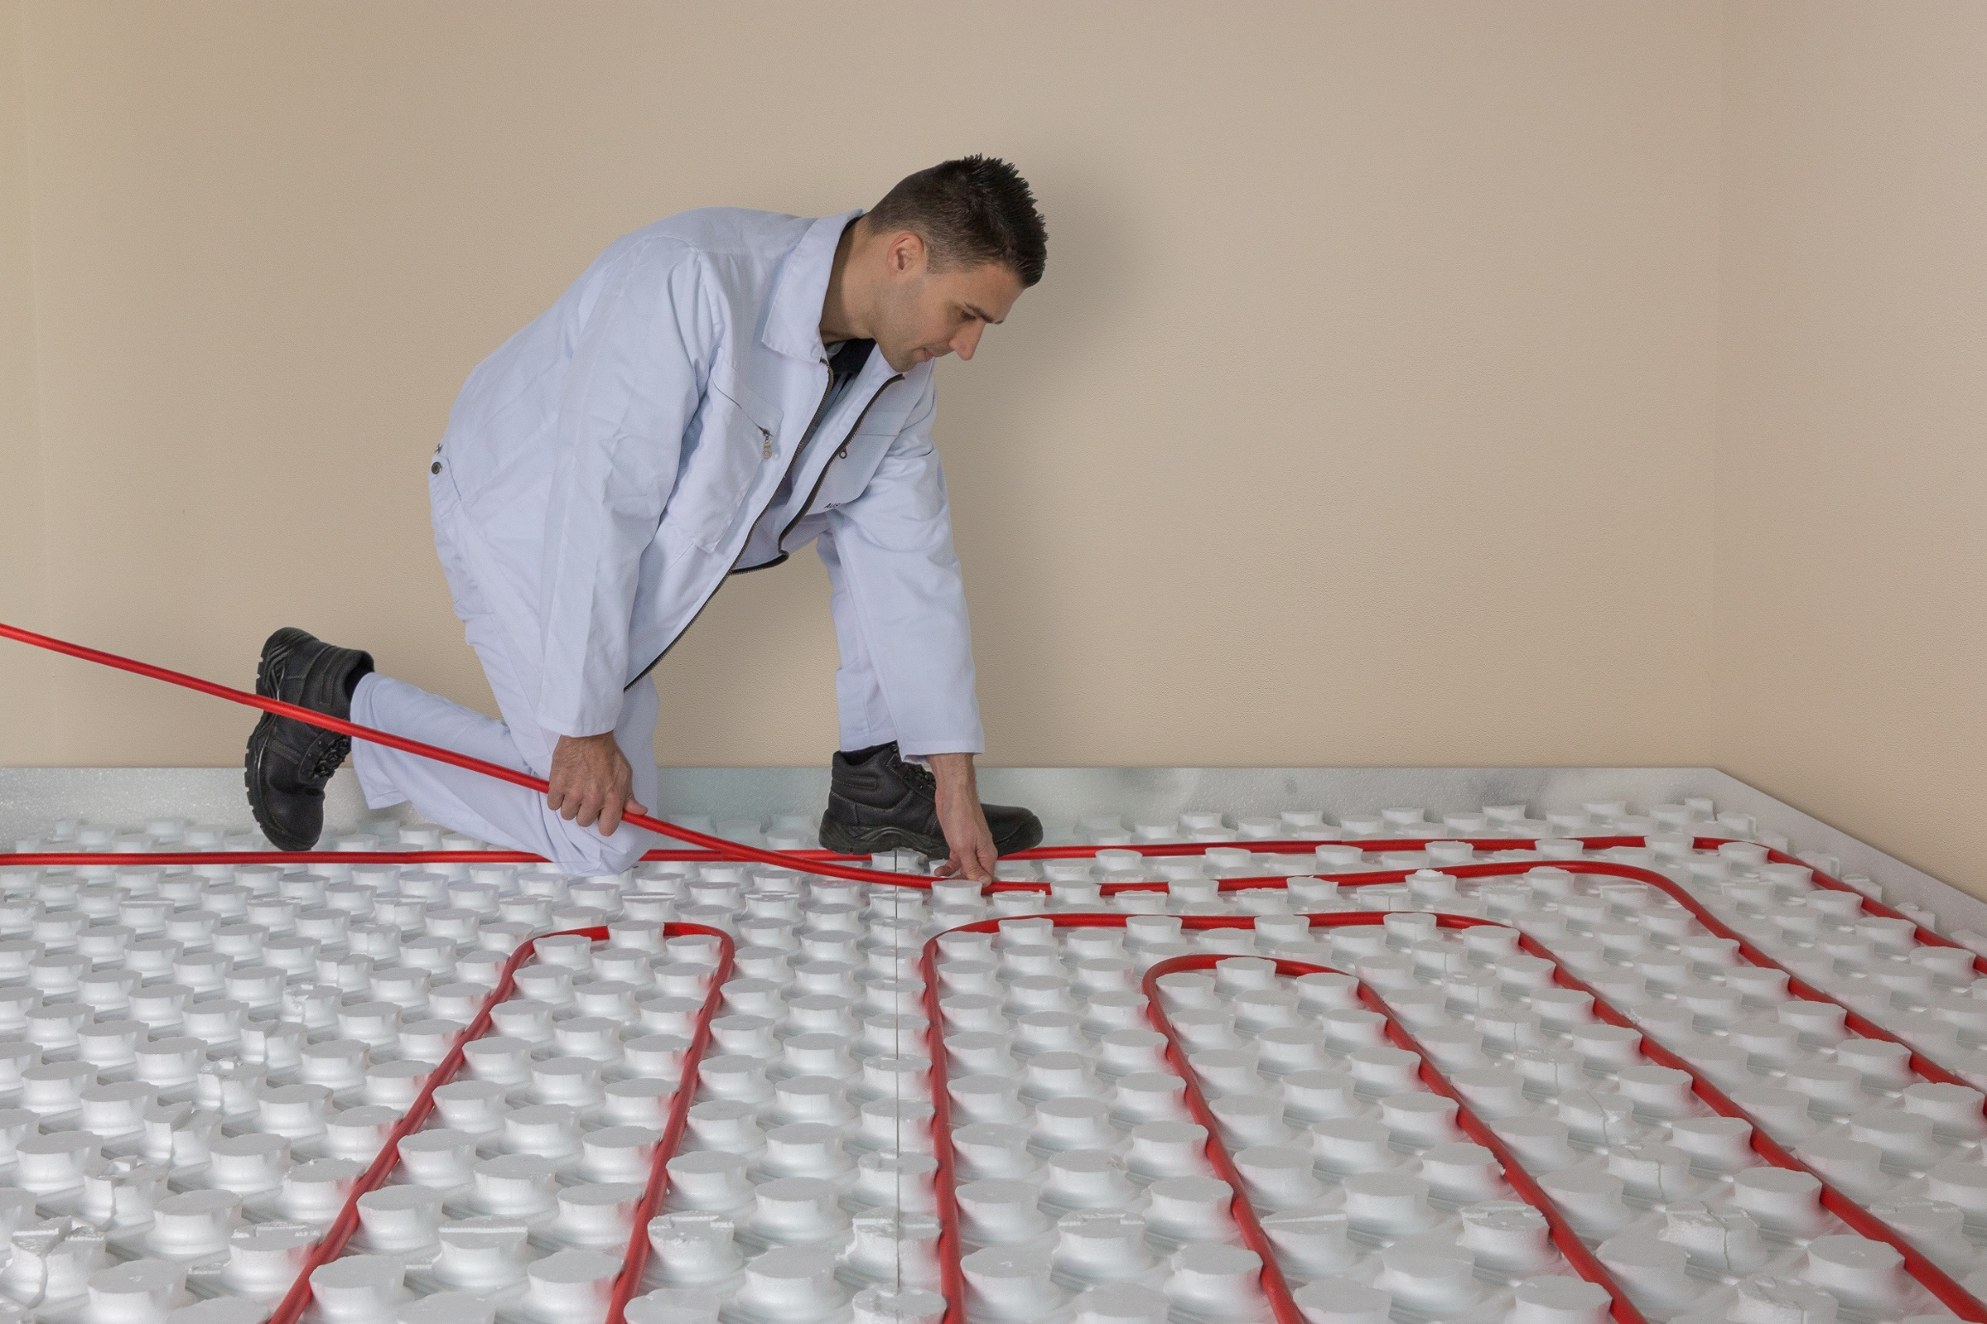
Padlófűtés

Slide 23
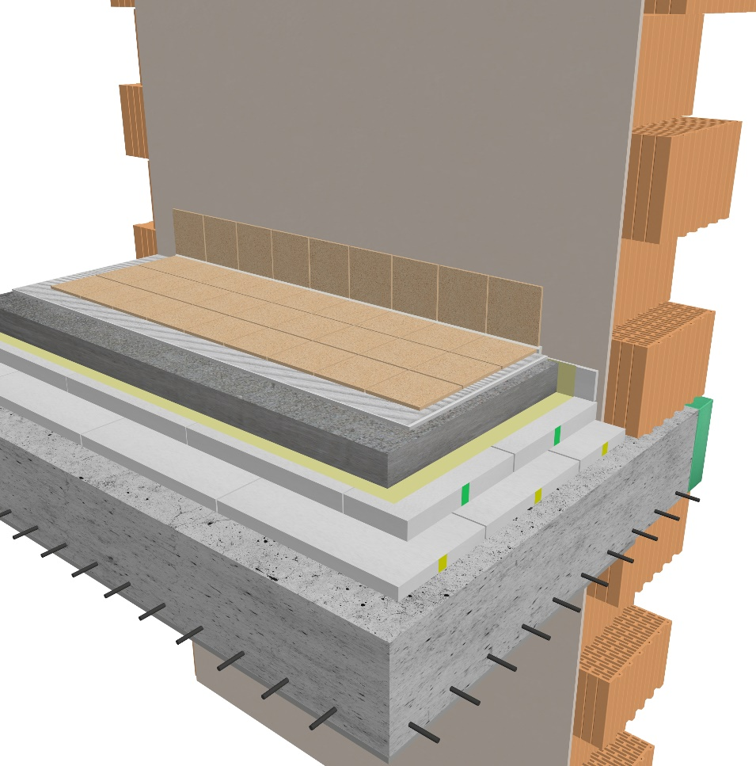
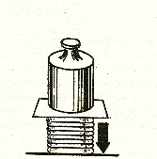
A lépéshang-szigetelés rétegrendje
Tömeg
Rugó
Tömeg
Lépéshang-szigetelés

Slide 24
A lépéshang-szigetelés rétegrendje
Nagyobb tömeg: vastagabb úszóbeton
Lágyabb rugó
Vastagabb úsztatóréteg
Nagyobb tömegű födém
A jó lépéshang-szigetelés

Slide 25
Súlyozott szabványos lépéshangnyomásszint L’_{n,w} [dB]
A szokásos esetekben: max 55 dB
A szubjektív megítélés:
  járkálás: nehezen hallható
  bútortologatás: hallható
Követelmények

Slide 26
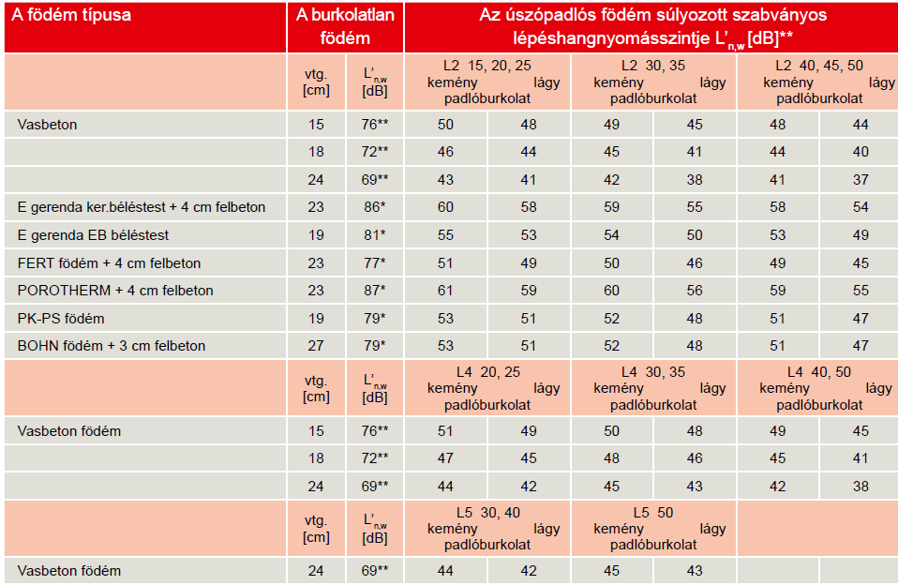
Úsztattott padló a gyakorlatban

Slide 27
A lépéshang-szigetelés rétegrendje
padlóburkolat
aljzatbeton - úszóréteg
technológiai szigetelés
AT-L lépéshangszigetelés úsztatóréteg + peremszigetelés
(kiegészítő hőszigetelés)
(felületkiegyenlítés)
födémszerkezet
Lépéshang-szigetelés

Slide 28
A lépéshang-szigetelés rétegrendje
padlóburkolat
aljzatbeton - úszóréteg
technológiai szigetelés
kiegészítő hőszigetelés
AT-L lépéshangszigetelés úsztatóréteg + peremszigetelés
(felületkiegyenlítés)
födémszerkezet
Lépéshang-szigetelés

Slide 29
Budapest, XIII.
Lőportár u. – Tüzér u. sarok alatti társasház
Budapest, XIV.
Egressy út 4009/71/b hrsz
Cordia Thermál lakópark
Úsztattott padló a gyakorlatban

Slide 30
A vizsgálat célja: lakószobák közötti helyszíni lépéshangszigetelésre jellemző súlyozott szabványos lépéshangnyomásszintek meghatározása
A vizsgálatok és az értékelés az MSZ EN ISO 140-7:2001 illetve az MSZ EN ISO 717-2:2000 szabványok szerint készültek
Úsztattott padló a gyakorlatban

Slide 31
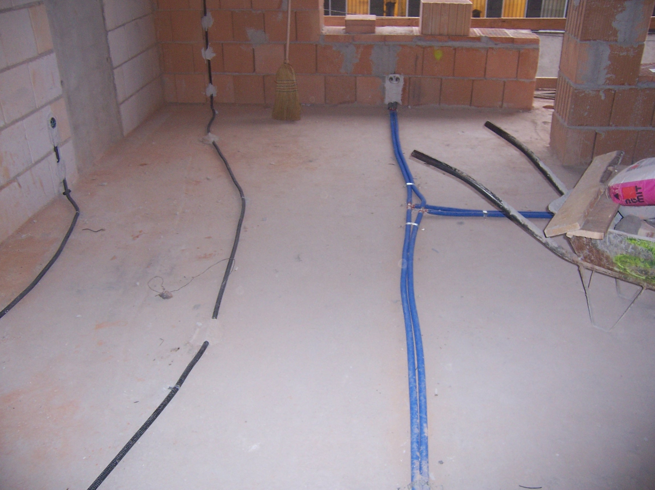
Bp. Lőportár – Tűzér u. Lakóház

Slide 32
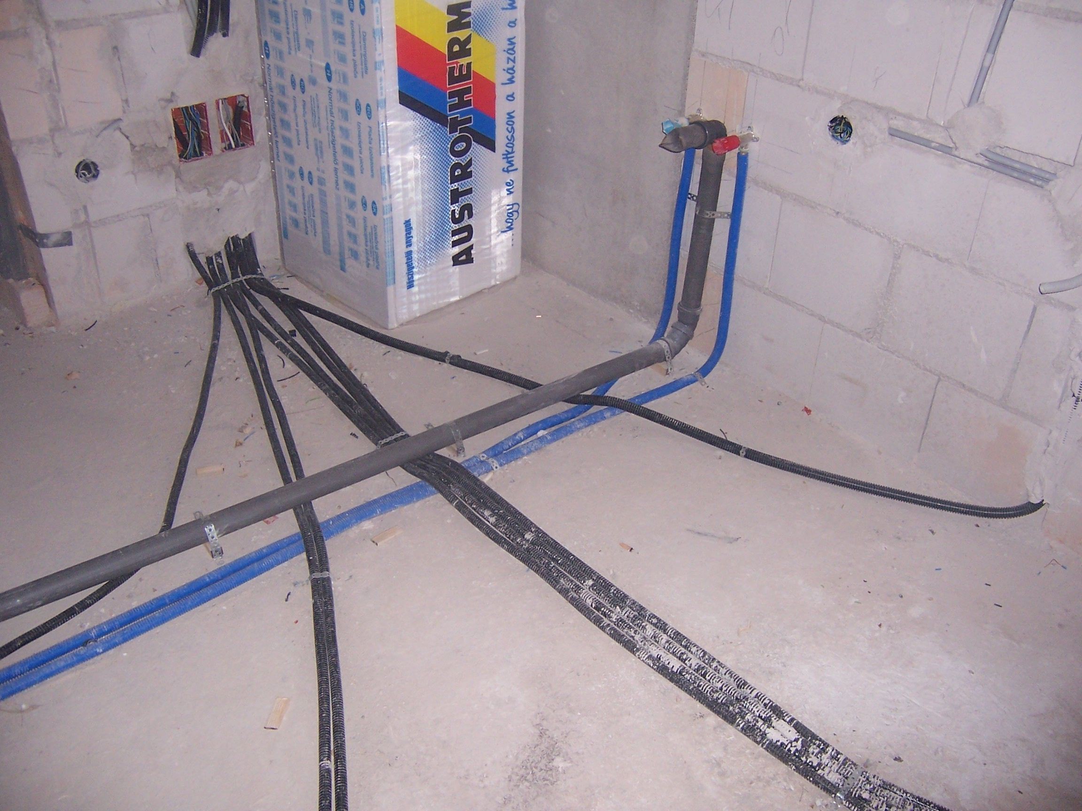

Slide 33
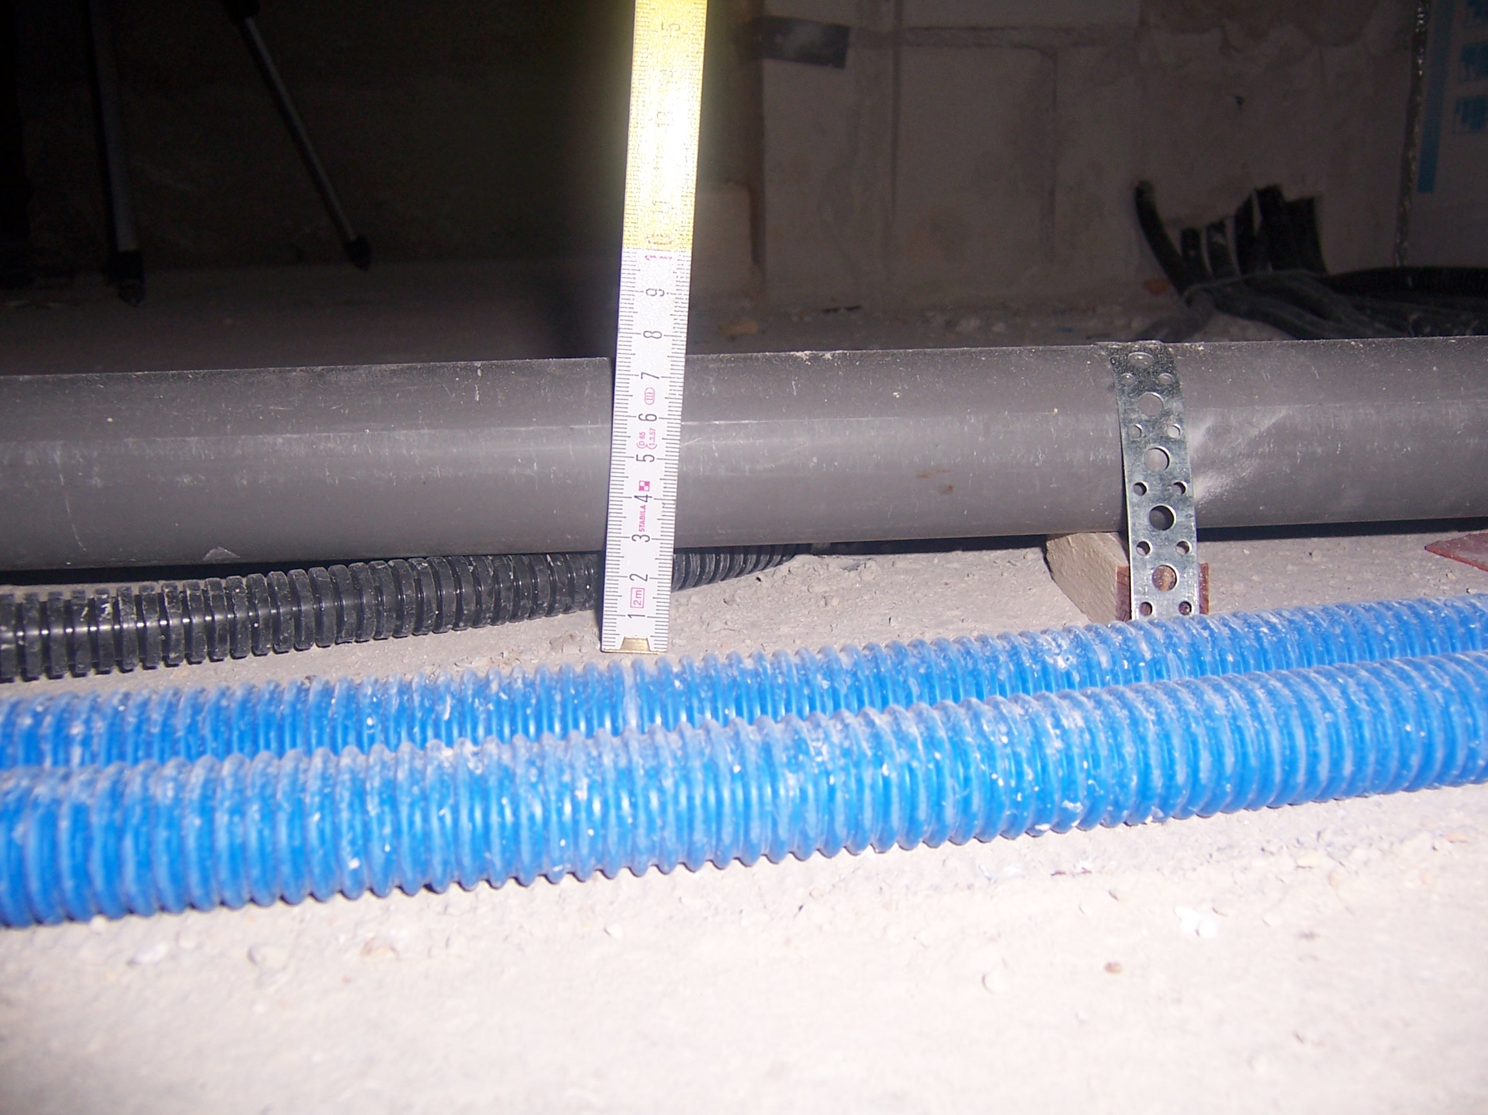

Slide 34
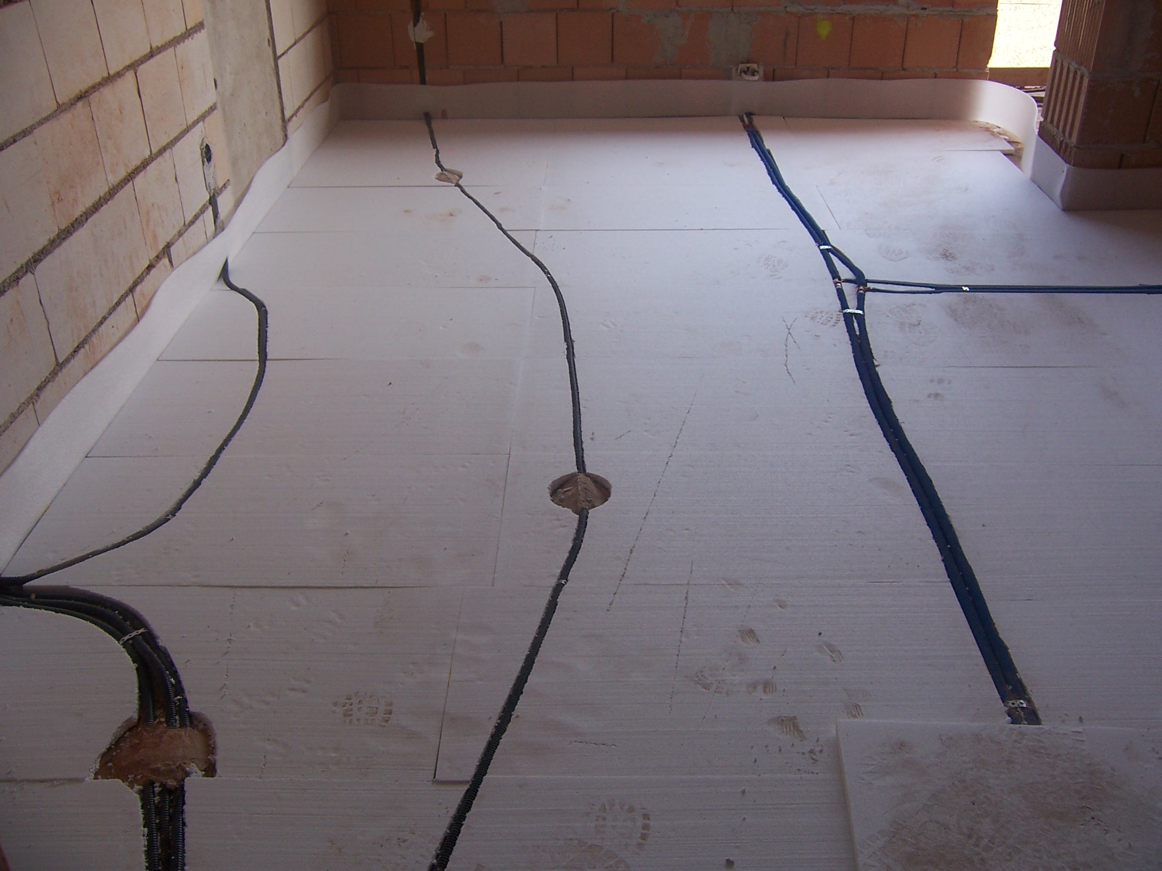

Slide 35
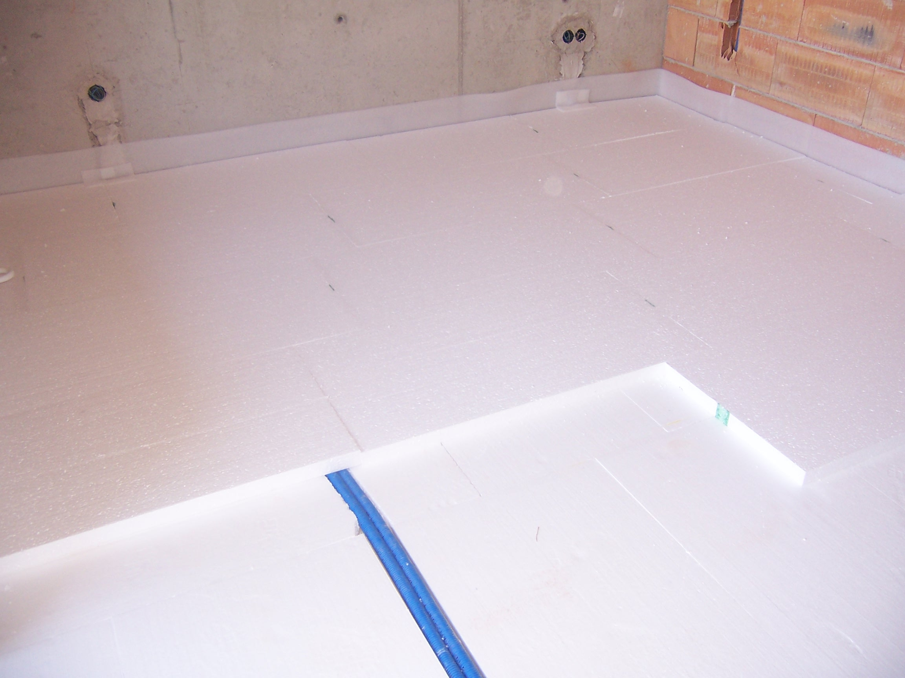
Felül az AT-L2

Slide 36
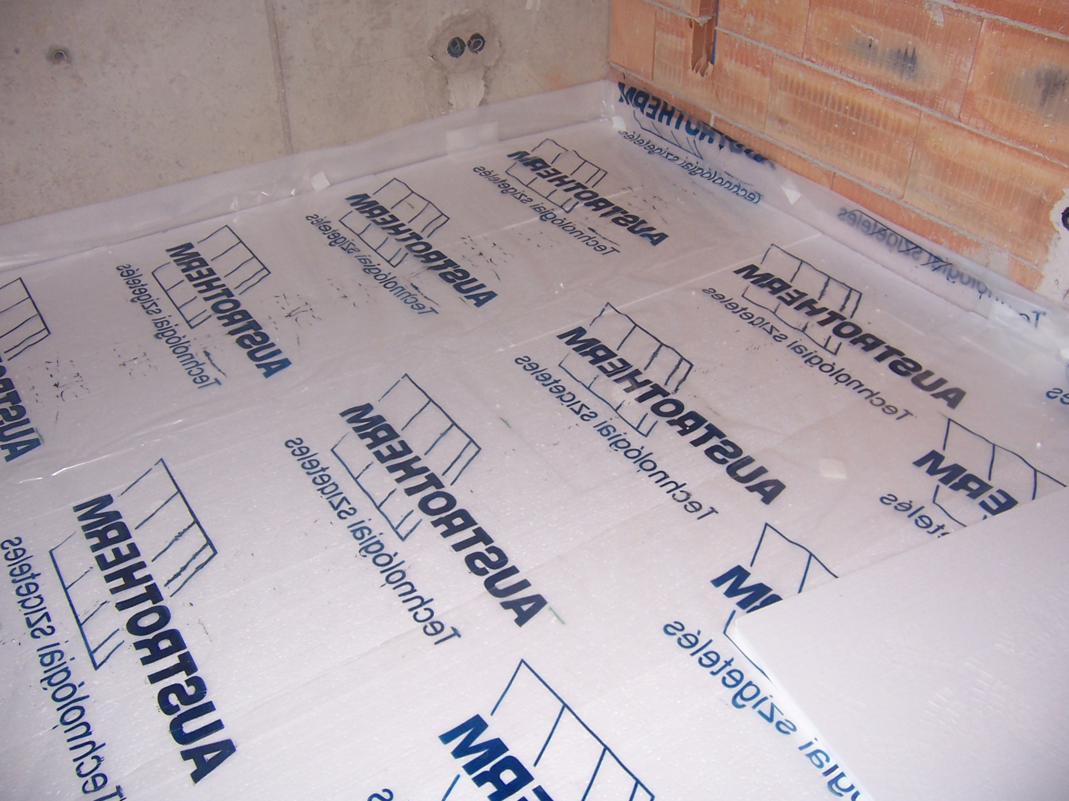
Technológiai fólia

Slide 37
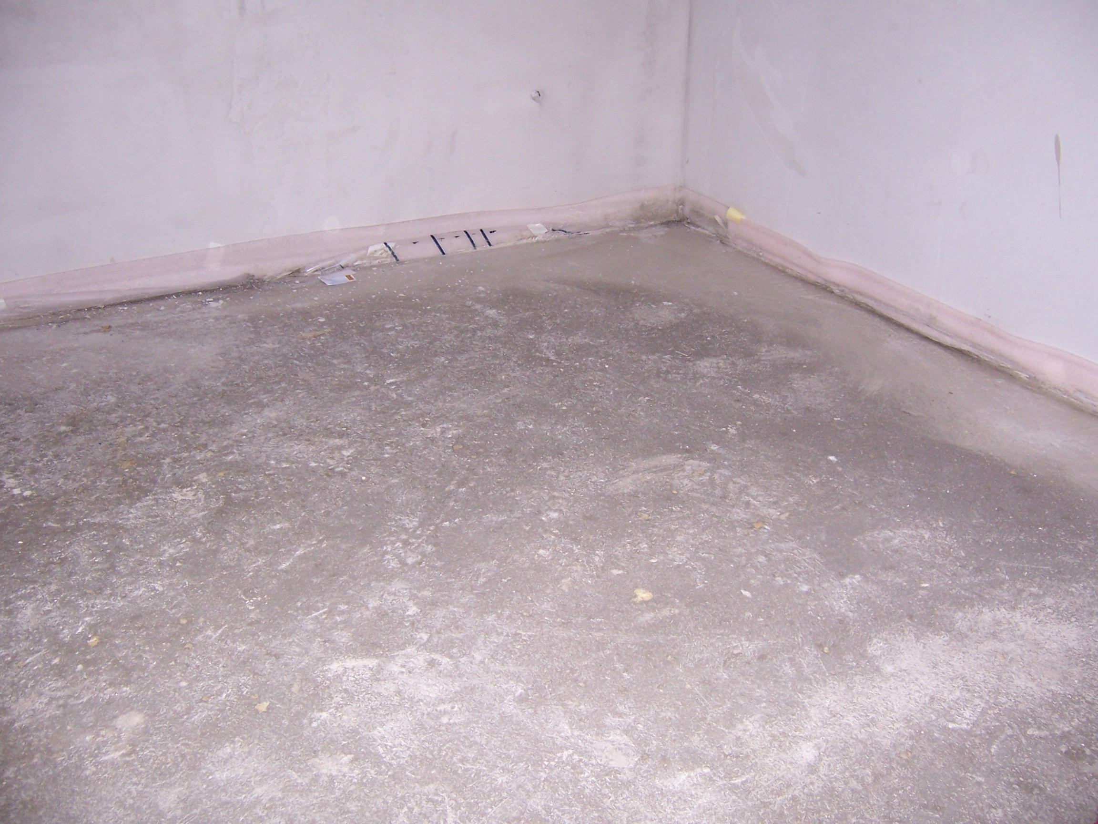

Slide 38
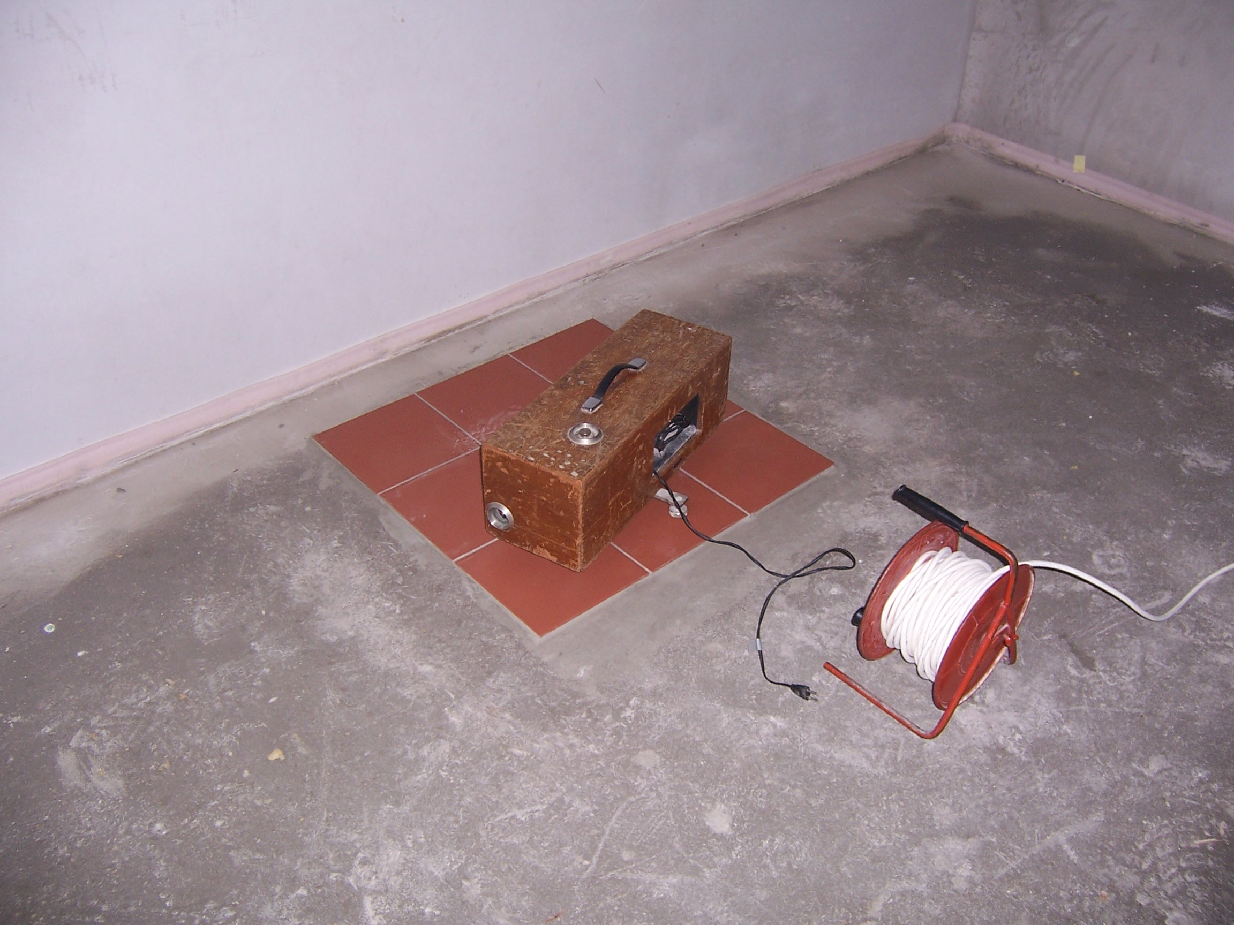

Slide 39
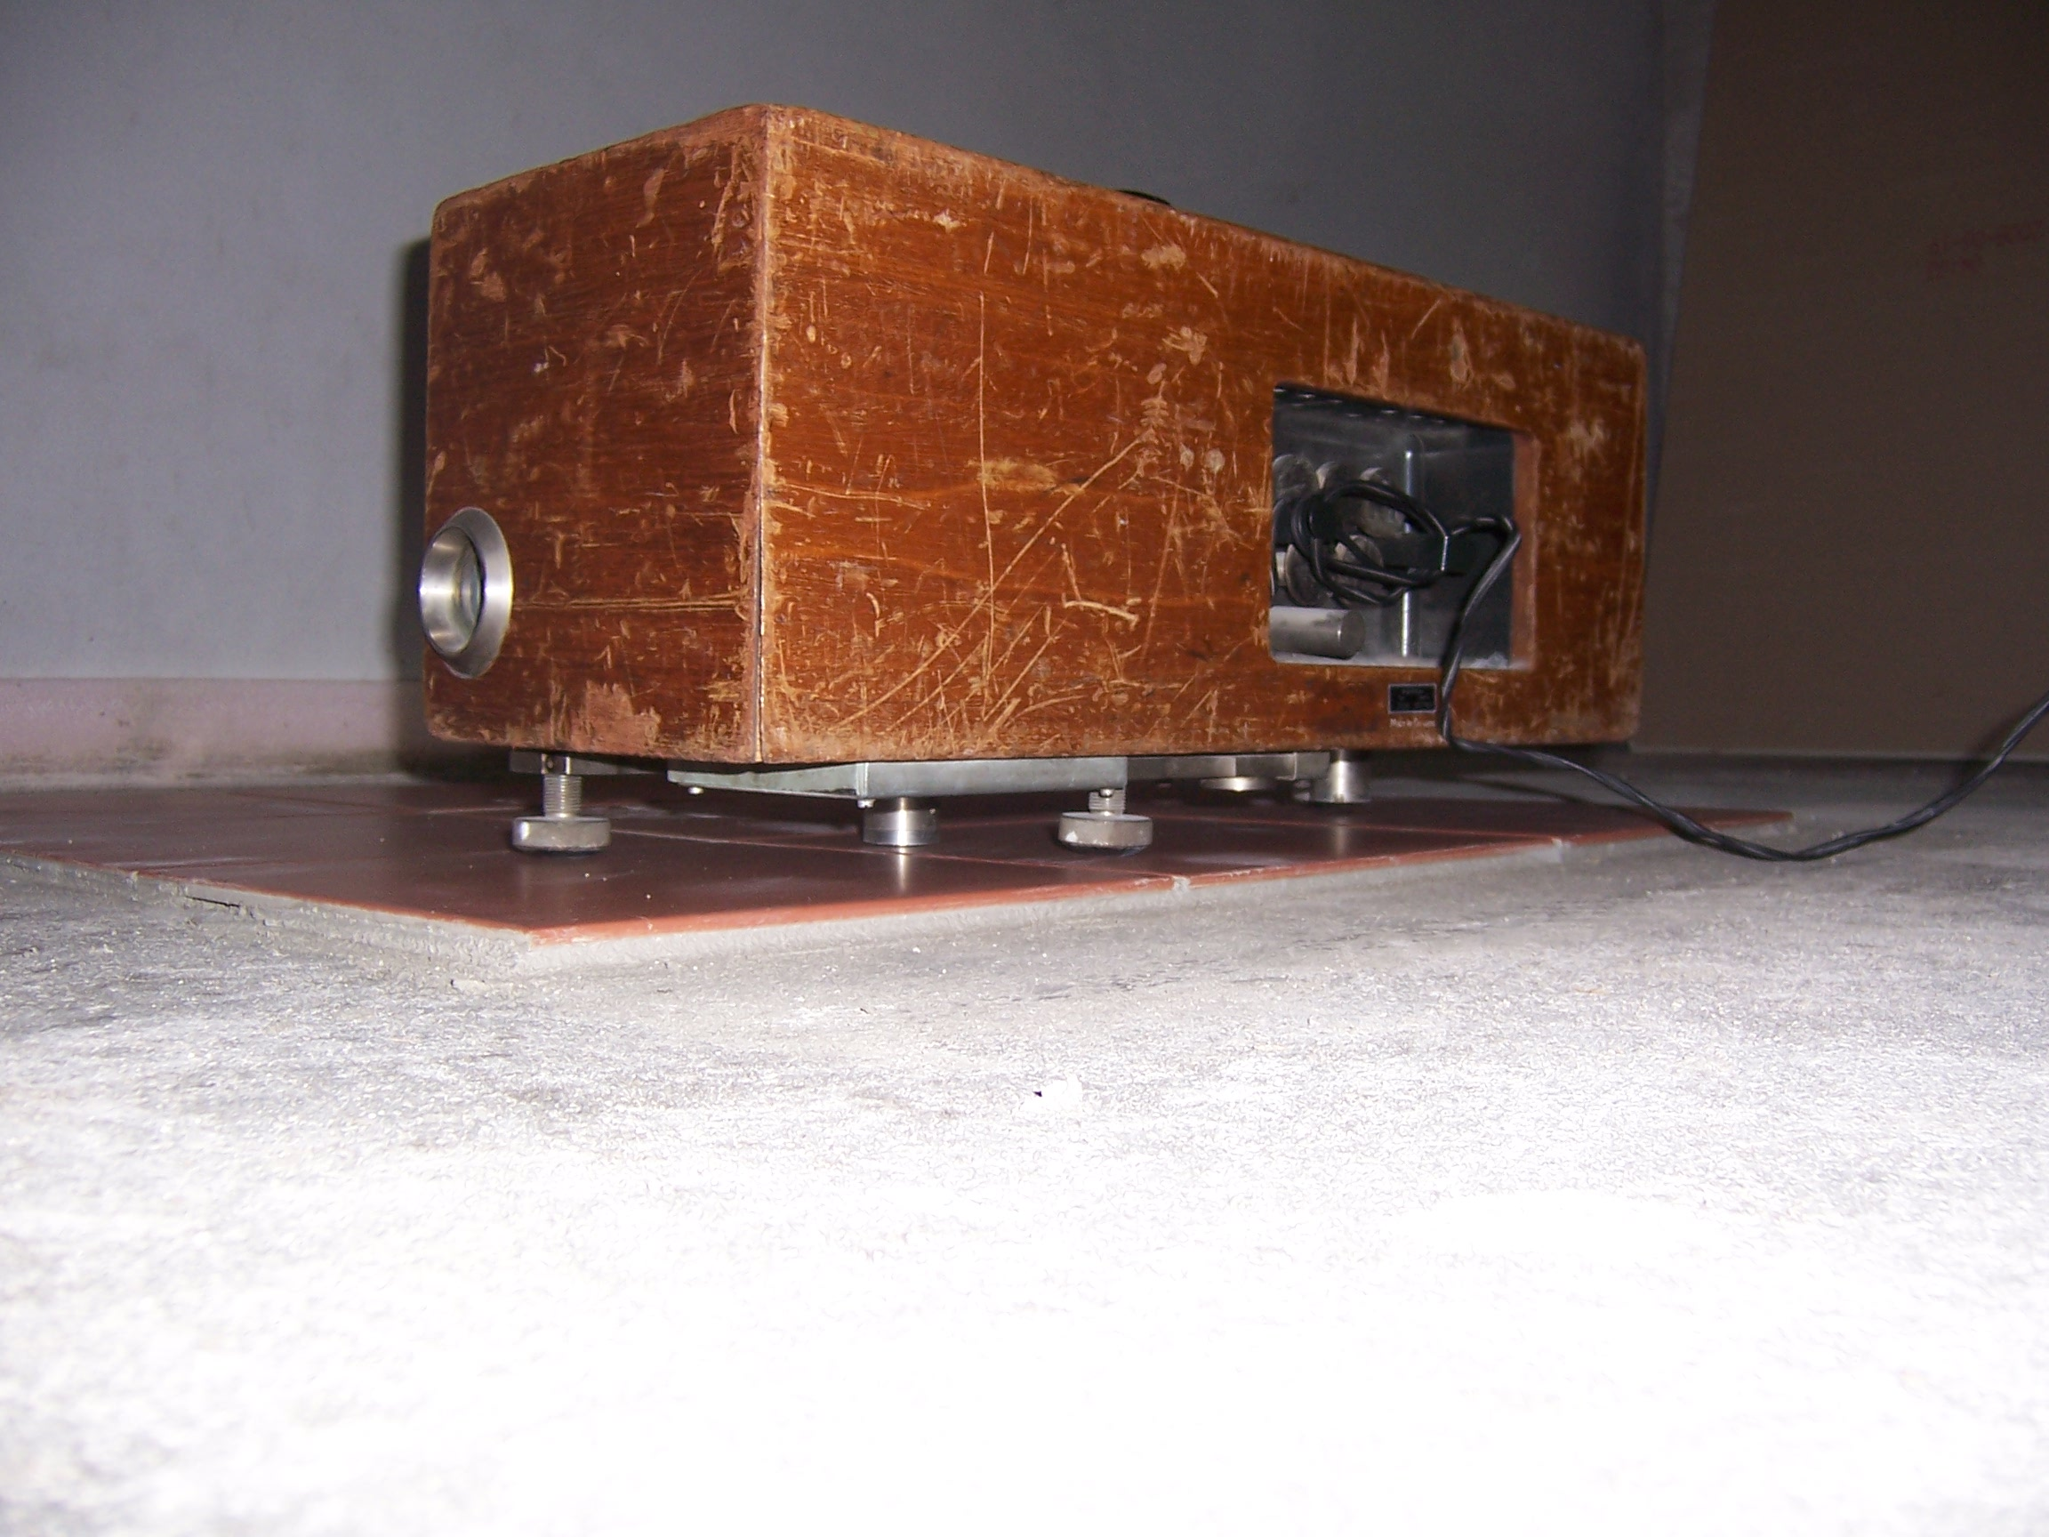

Slide 40
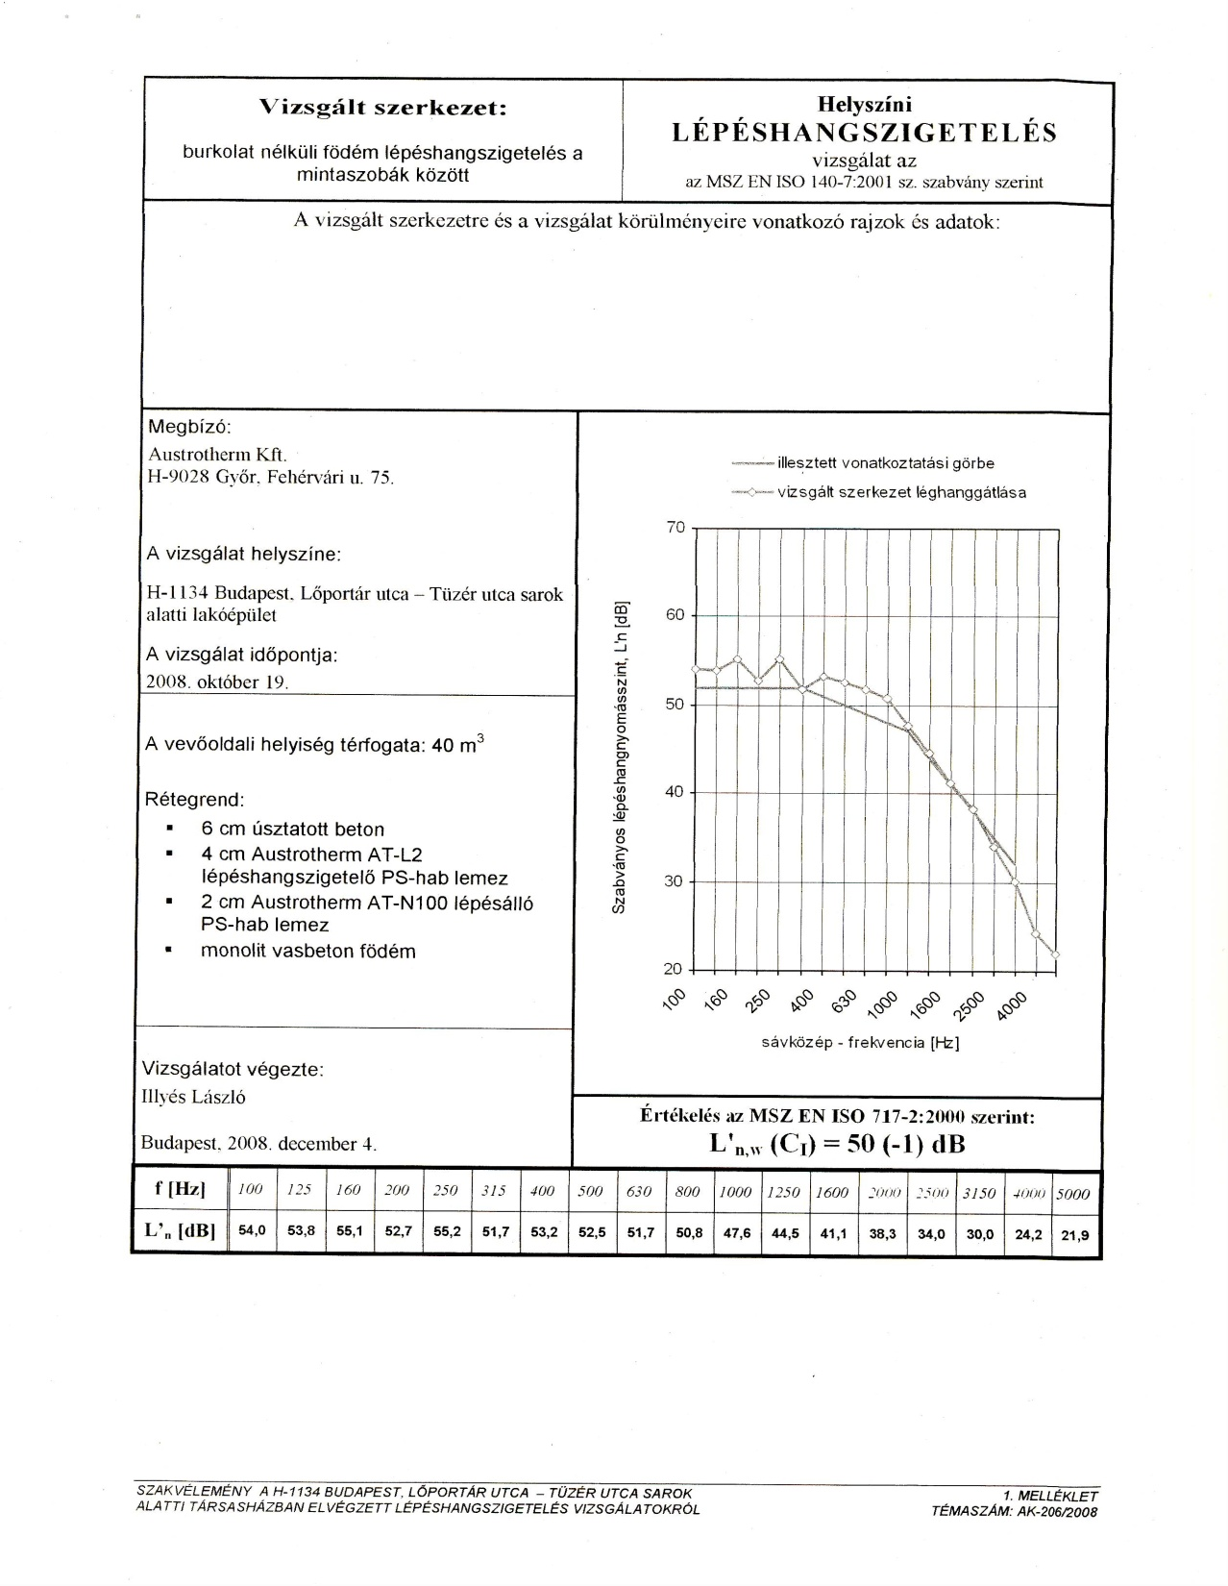
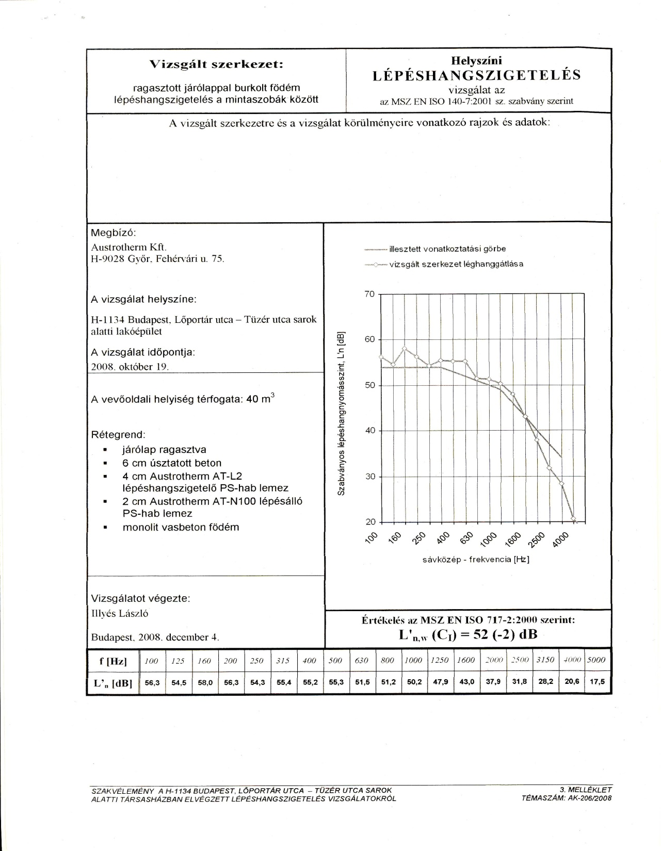
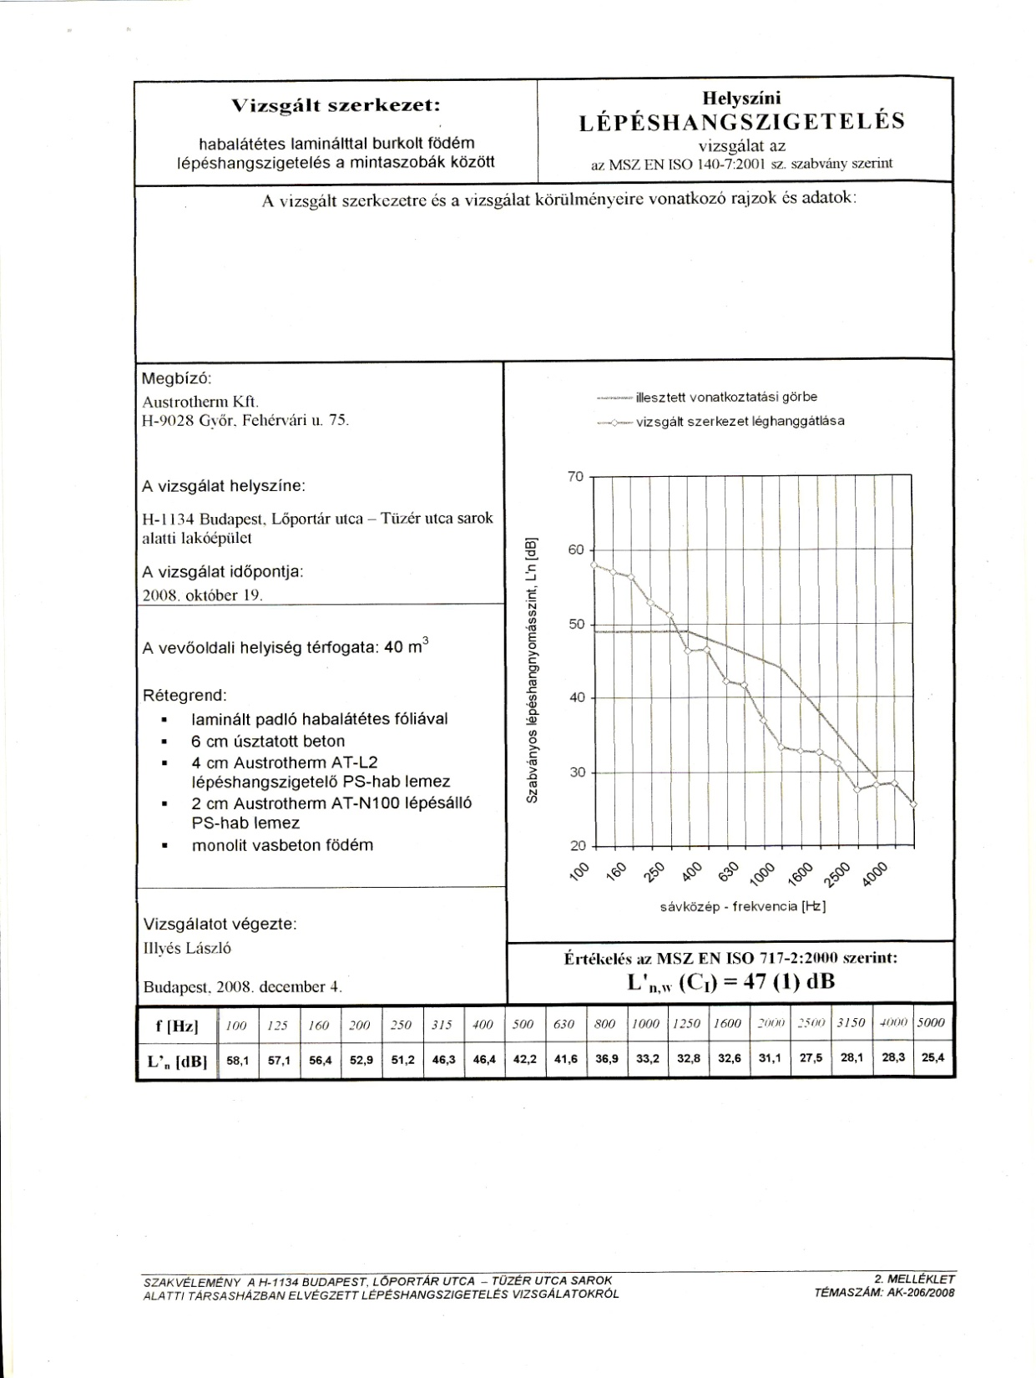
Eredmények

Slide 41
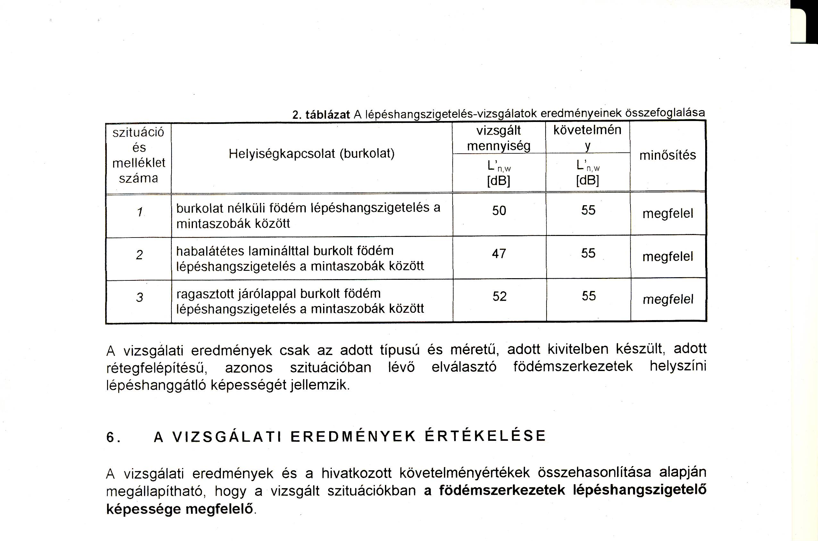
Eredmények

Slide 42
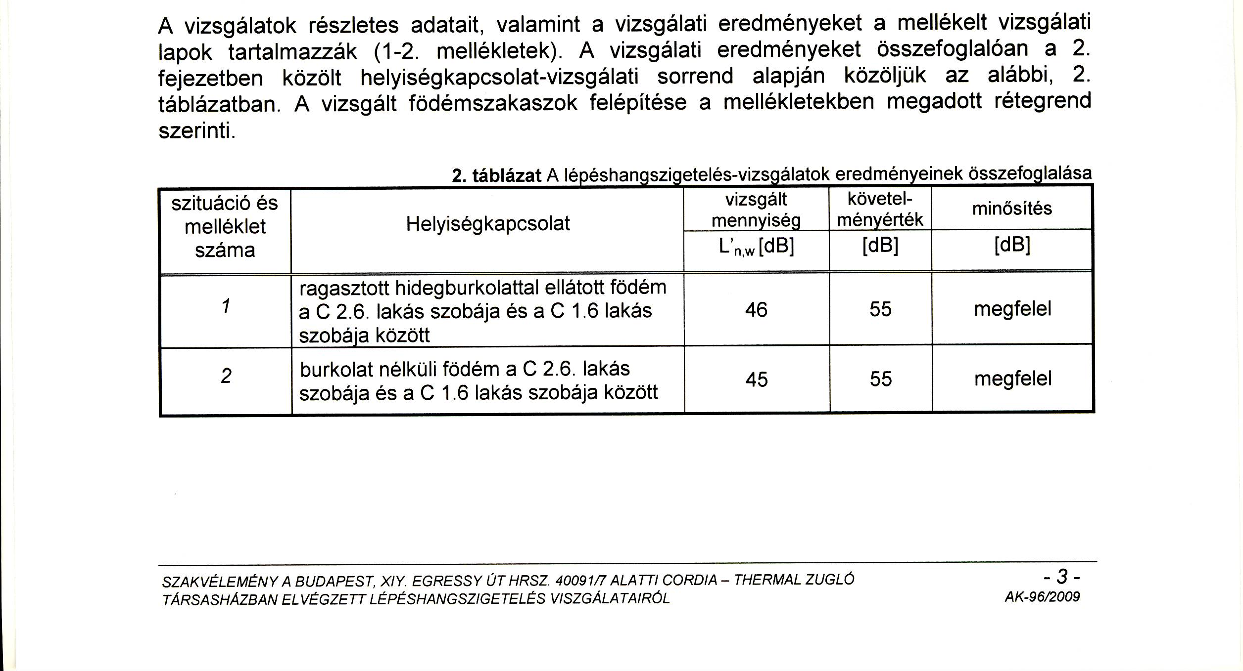
Eredmények

Slide 43
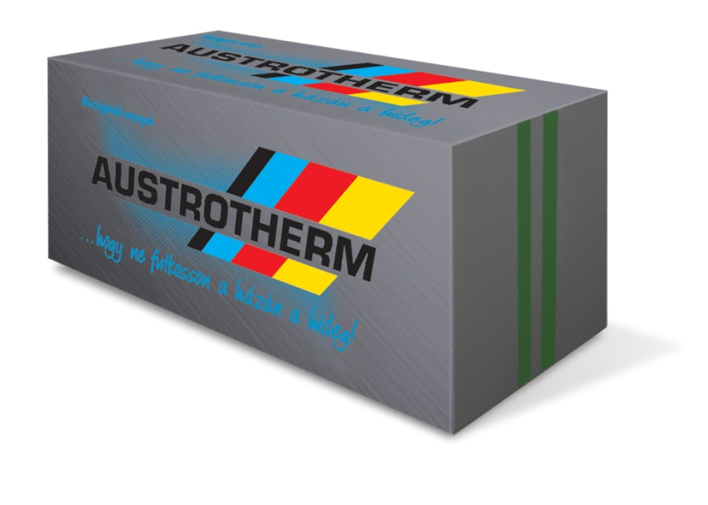
  GRAFIT® L4,
  GRAFIT ® L5
Ugyanez szürkében

Slide 44
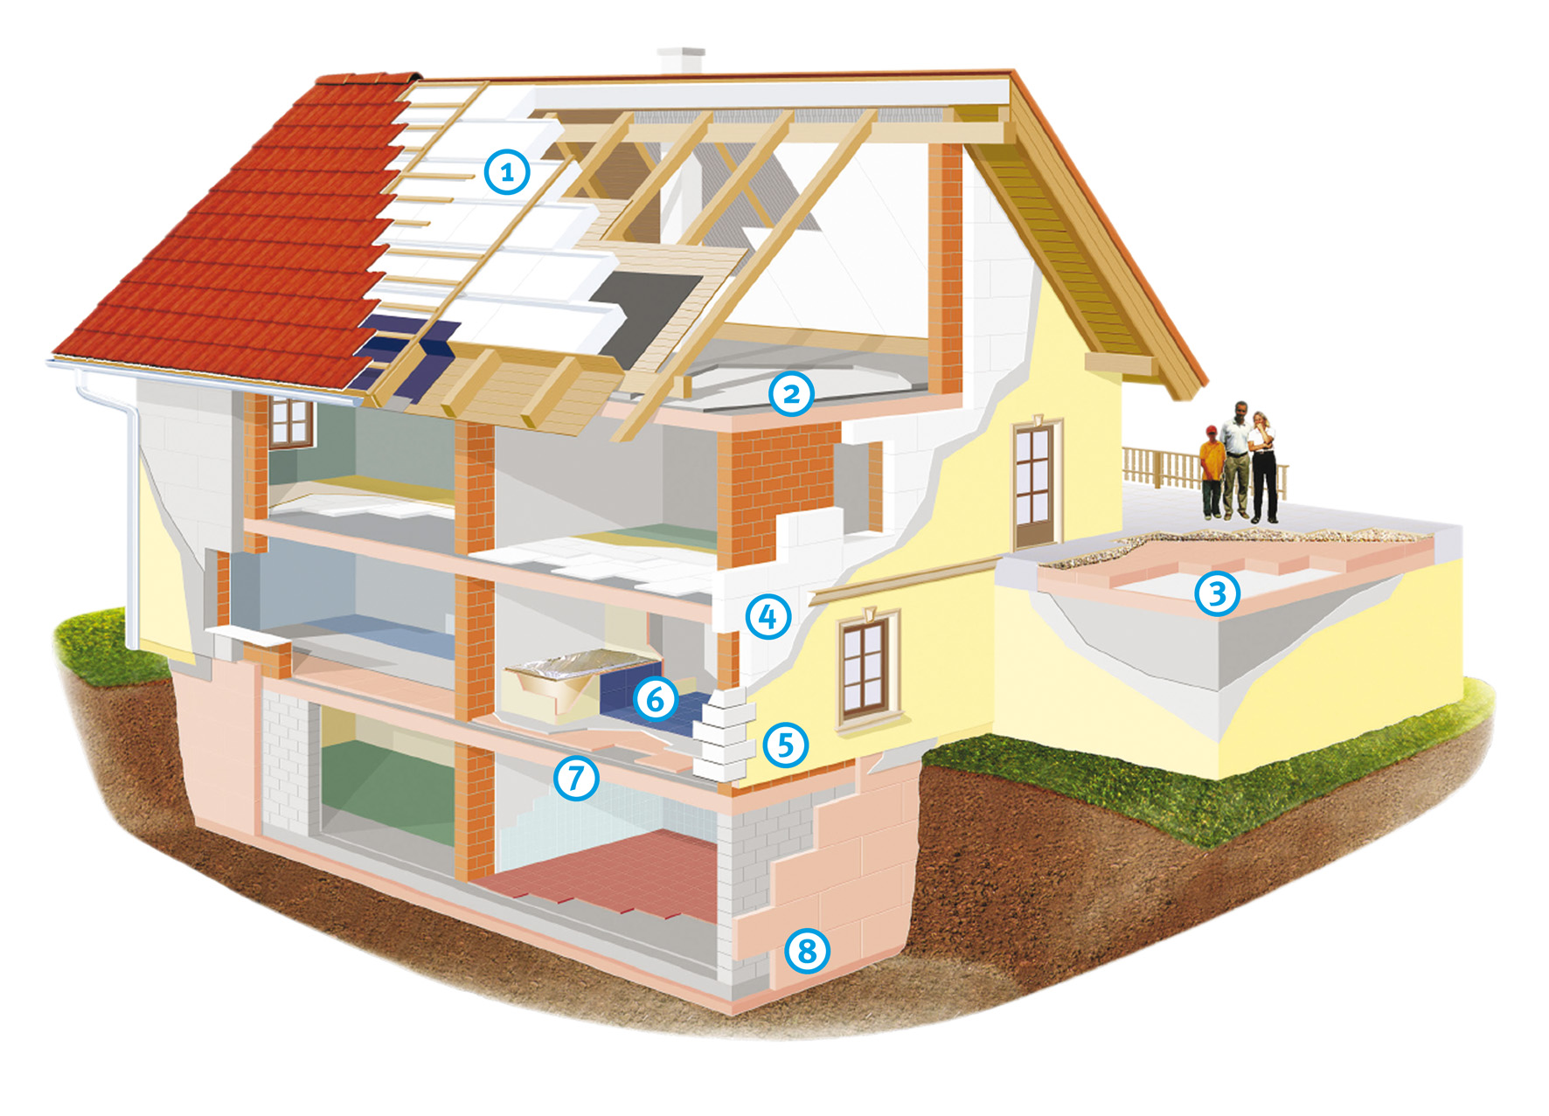
Alkalmazás

Slide 45
Alkalmazás

Slide 46
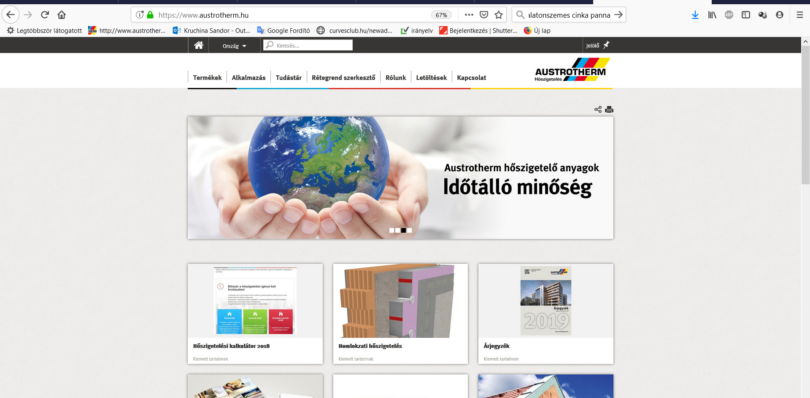
Tovább is van…

Slide 47

Időtálló minőség
Köszönöm a figyelmet!

